Slide 1
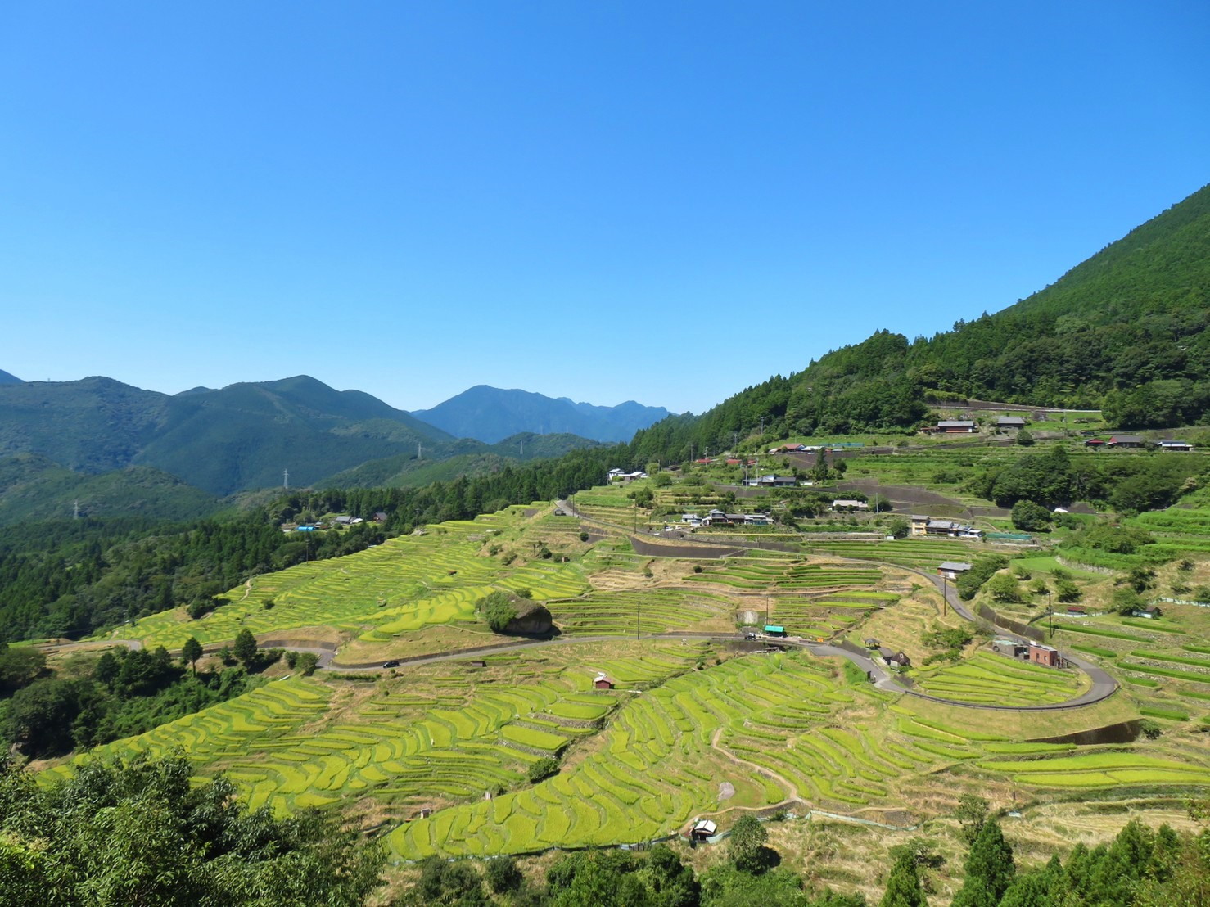
2022年2月15日(火) 令和3年度 卒業論文 審査会@211
災害級の冷夏が
近年発生していない理由とは？
気象・気候ダイナミクス研究室
518375 天野 未空
指導教員 立花 義裕 教授
2021年8月 天野撮影 （三重県 熊野市）

Slide 2
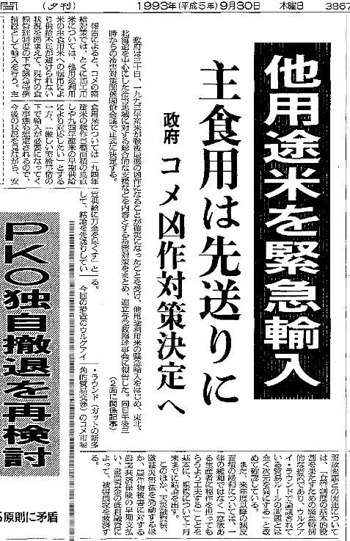
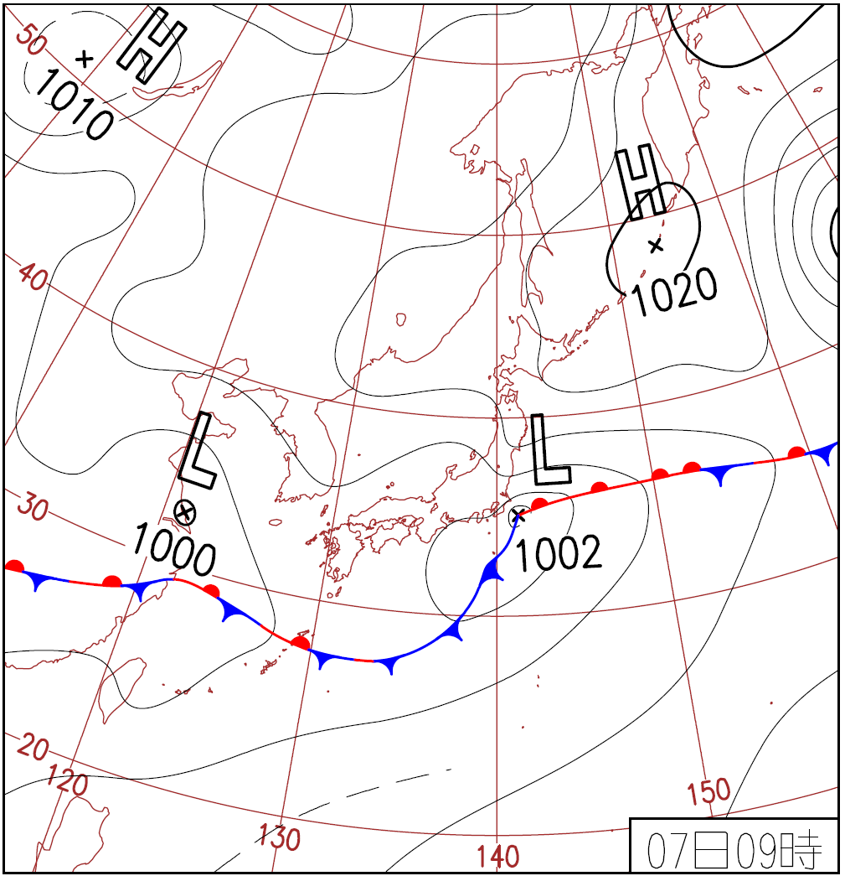
研究背景 －冷夏がもたらした平成の大凶作・米騒動－
冷夏による低温・日照不足
→農作物への被害（深刻なコメ不足）
1993年の大冷夏
大冷害発生，海外からコメを緊急輸入
耐冷性品種への大転換
2003年の冷夏
完全に被害を防ぐことは
冷夏の一因
冷涼湿潤な性質
6月から7月にかけて停滞,
太平洋高気圧との間に梅雨前線を形成
夏に発達すると低温・日照不足に
偏東風（やませ）が吹く
冷害対策にも限界が
2003年7月7日 9時の地上天気図
×
オホーツク海高気圧
Kodama et al.,(2009)，気象研究ノート『2003年日本の冷夏』(2005)
引用：朝日新聞社 1993年9月30日夕刊
気象庁HP 過去の天気図
Notes:
北日本を中心に，冷夏となったり，やませが吹く

Slide 3
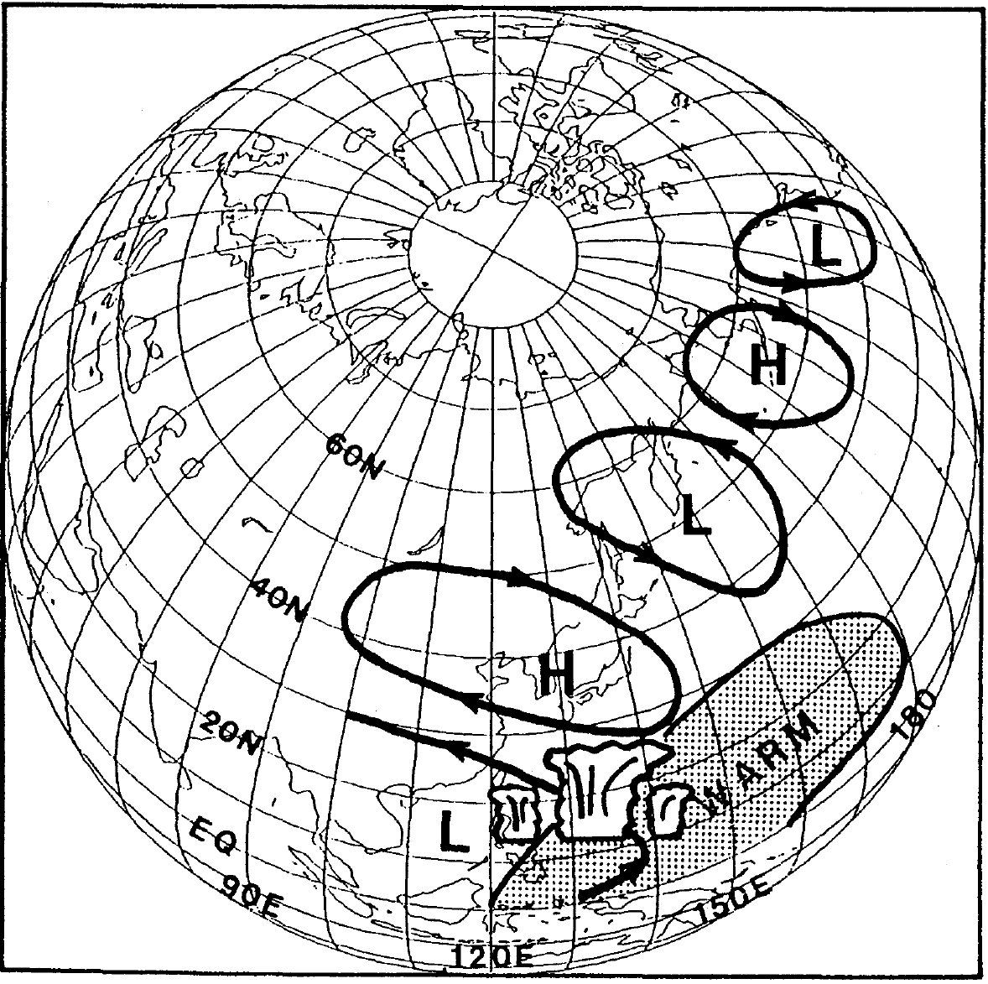
研究背景＆目的 －夏季太平洋西部の代表的な気圧配置パターン－
正のPJパターンの模式図
PJパターン | フィリピン海付近 | 日本付近
正 | 低気圧偏差 | 高気圧偏差
負 | 高気圧偏差 | 低気圧偏差
【本研究の目的】
近年「災害級の冷夏」が
発生していない理由の解明
H
フィリピン付近の対流活動
冷夏多雨
L
前冬のエルニーニョ現象，
インド洋熱帯域の海洋変動と関係
①オホーツク海高気圧が発達していない
②負のPJパターンが発生していない
今後の災害級の冷夏発生に関する議論の一助に
夏季気温予測・水稲冷害予測の精度向上
仮説
Xie et al.,(2009)，Kubota et al.,(2016)
Nitta(1987)より引用・加筆
Q.
近年は，“災害級の冷夏”が発生していない…なぜ？
(先行研究は存在しない)
今後も冷害対策を行っていくべきか？
Notes:
PJパターン：フィリピン海付近の対流活動と日本付近の気圧偏差には関係がある というテレコネクションパターンの一種
フィリピン海付近の対流活動の影響は上層を介して日本に影響が及ぶ

Slide 4
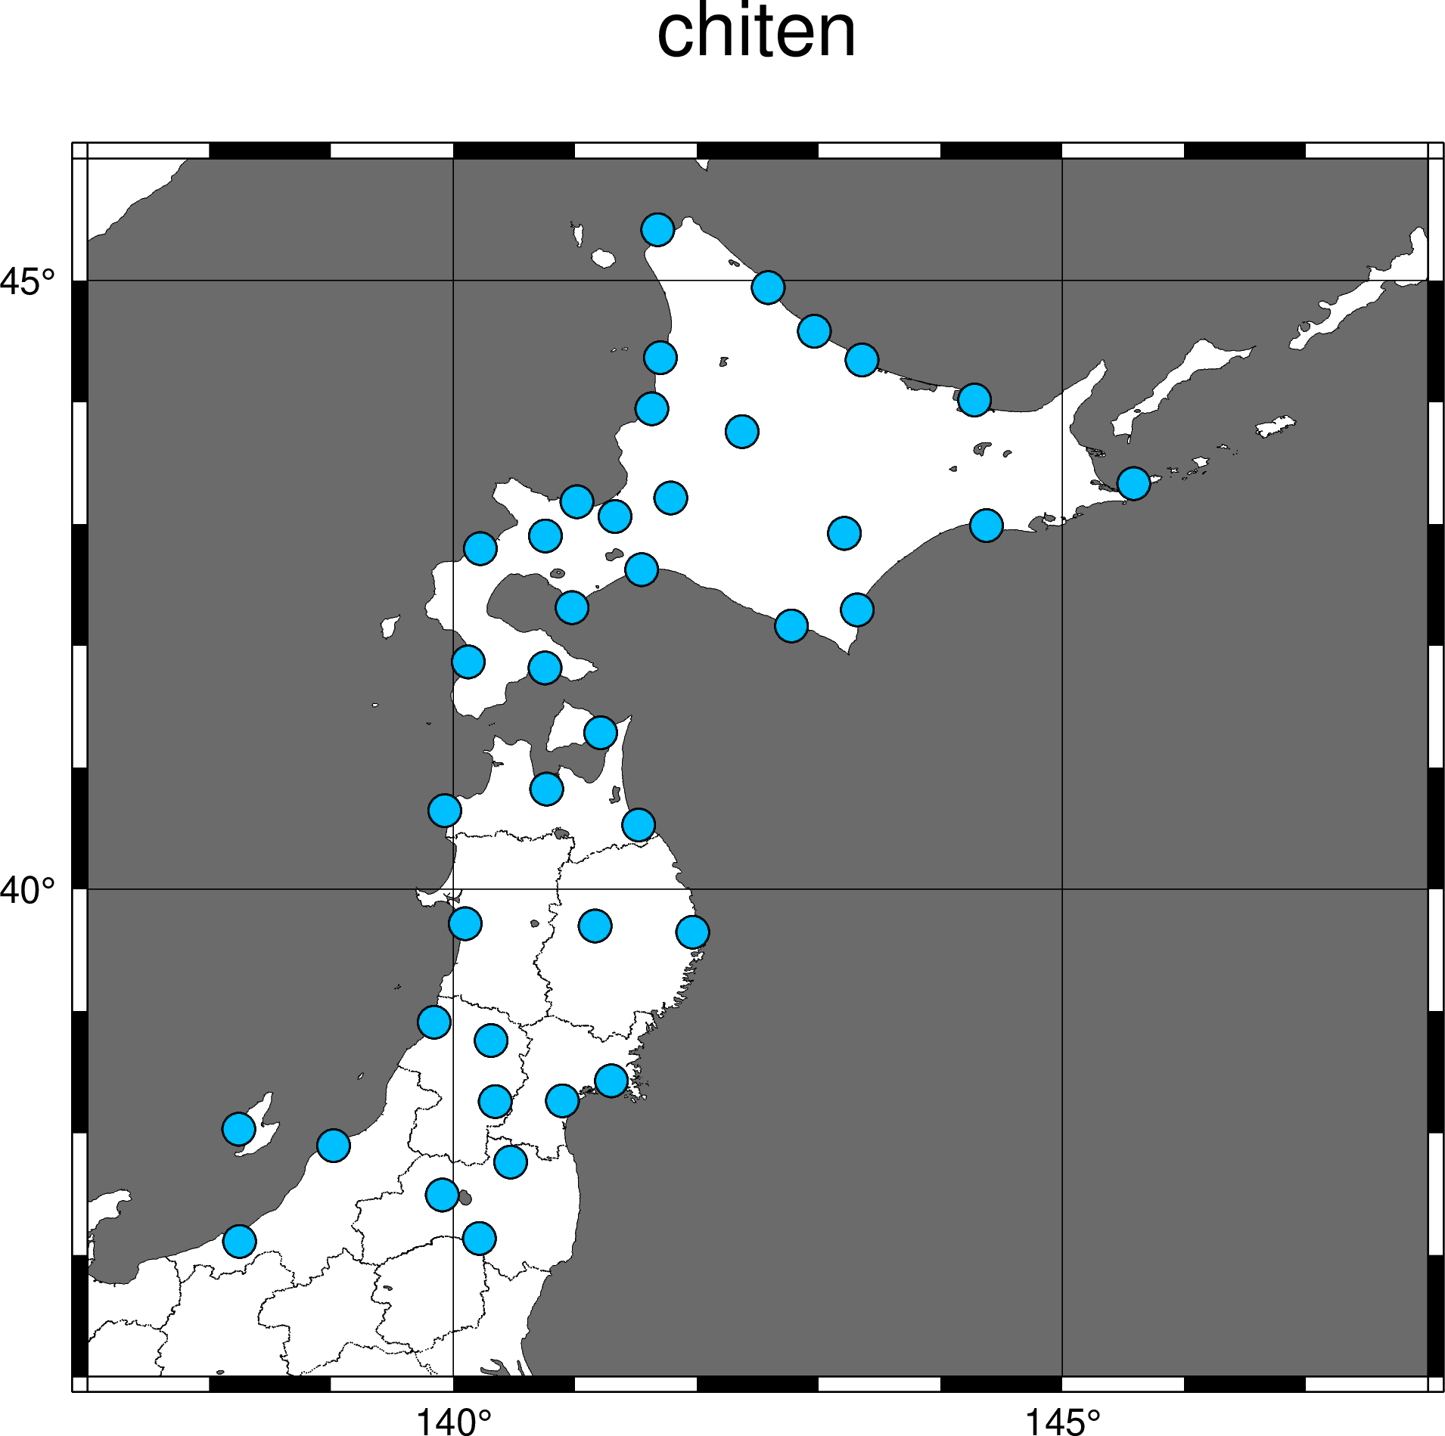
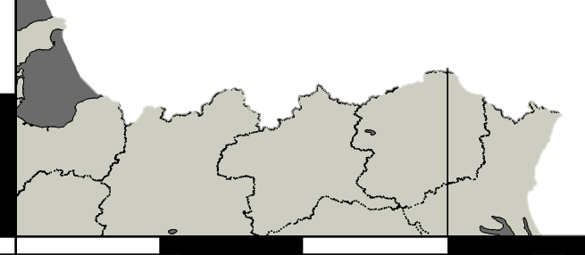
使用データ
低温に弱いイネの
生育ステージを踏まえて
期間：1958～2020年（63年間）の７月
対象地域
JRA-55再解析データ（月平均）
水平格子間隔：1.25度×1.25度
HadISST（月平均）
海面水温(℃)
水平格子間隔：1度×1度
気象庁観測データ
月平均気温
対象地域（北海道，青森，岩手，
宮城，秋田，山形，福島，新潟)
の気象官署（40地点）での観測値
気象官署

Slide 5
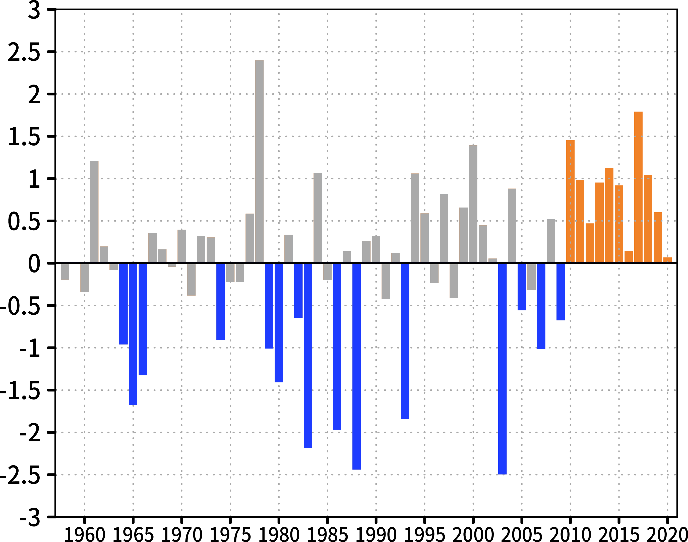
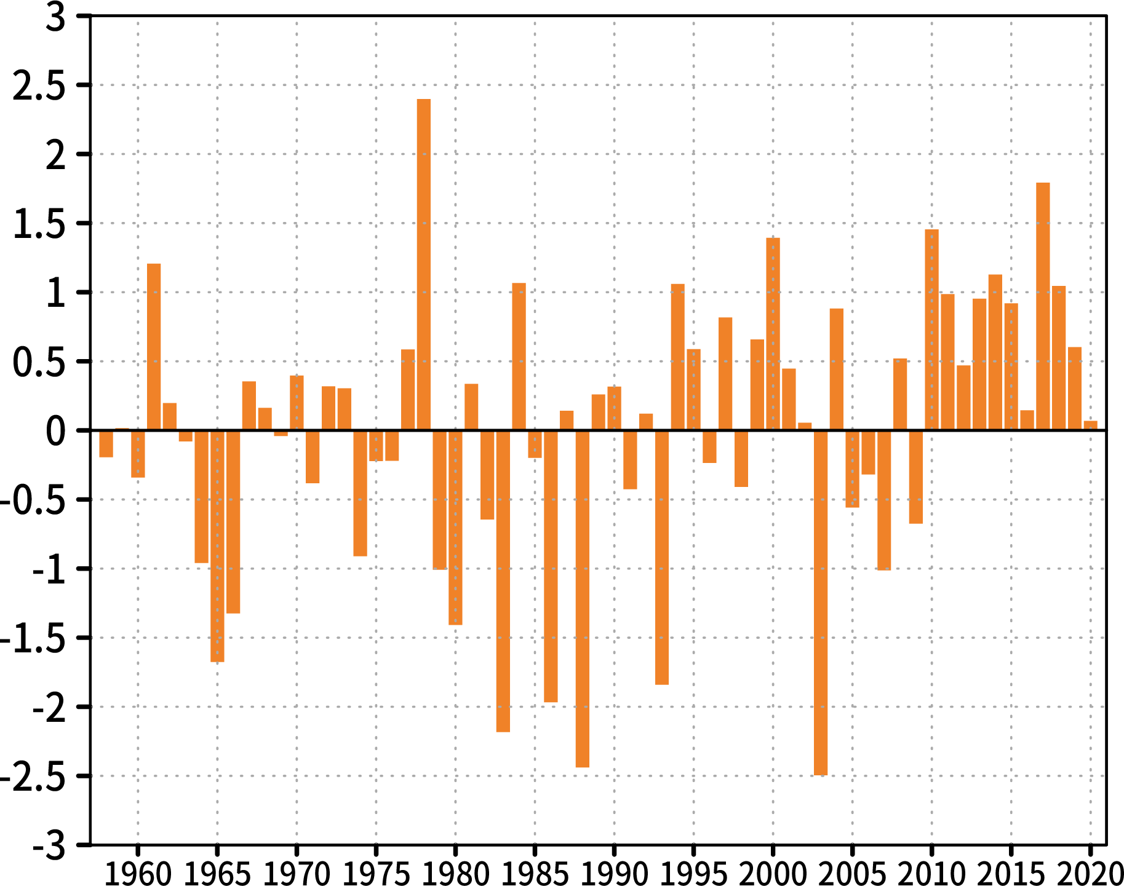
冷夏年・近年の定義と解析手法
全地点において
気候値よりも低温
であった年が分かる
7月の北日本気温インデックス
【解析手法】
1．近年の大気海洋場の特徴は？
→ 合成図解析（近年の平均値）
2．1で見られる近年の特徴は，冷夏年には見られない？
→ 冷夏年についても合成図解析（冷夏年の平均値）を
行い，1と比較（平均値の差の検定）
3．各種インデックスを作成し考察（一部のみ紹介）
①海面水温 ②大気下層の高度場 ③大気上層の高度場
－0.5σ以下である年
1964年，1965年，
1966年，1974年，
1979年，1980年，
1982年，1983年，
1986年，1988年，
1993年，2003年，
2005年，2007年，
2009年
σ
15事例
冷夏年
冷夏が発生していない2010～2020年(11年間)
近年
Notes:
インデックス：地点ごとに標準化後，それを足し合わせ再度標準化したインデックスになっている
→これにより，「その地点での気候値（普通）よりも寒かった」という状態に，全地点なっていた年がわかるインデックスに
冷夏年を定義→近年を定義

Slide 6
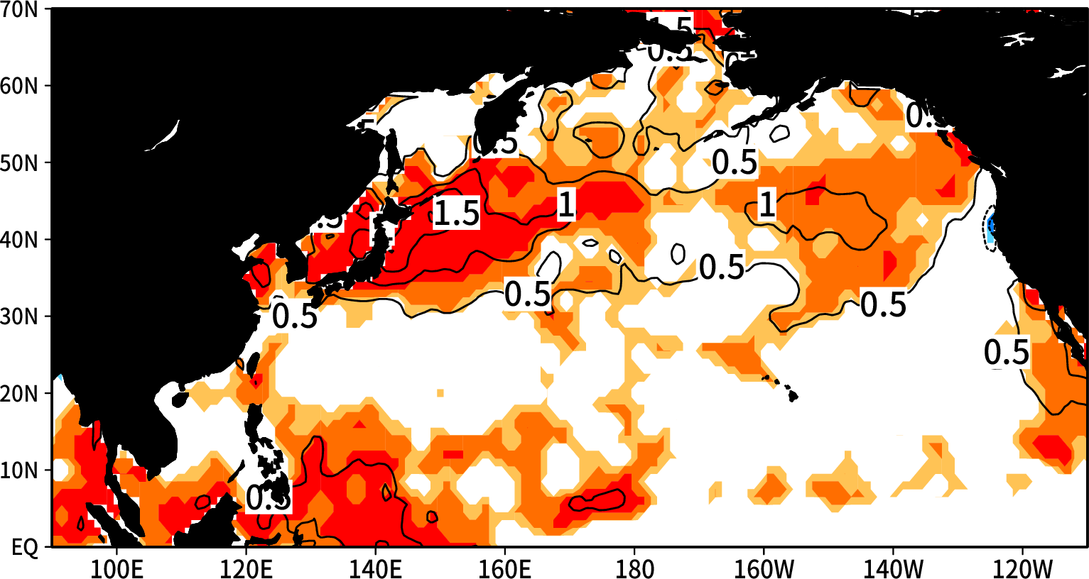
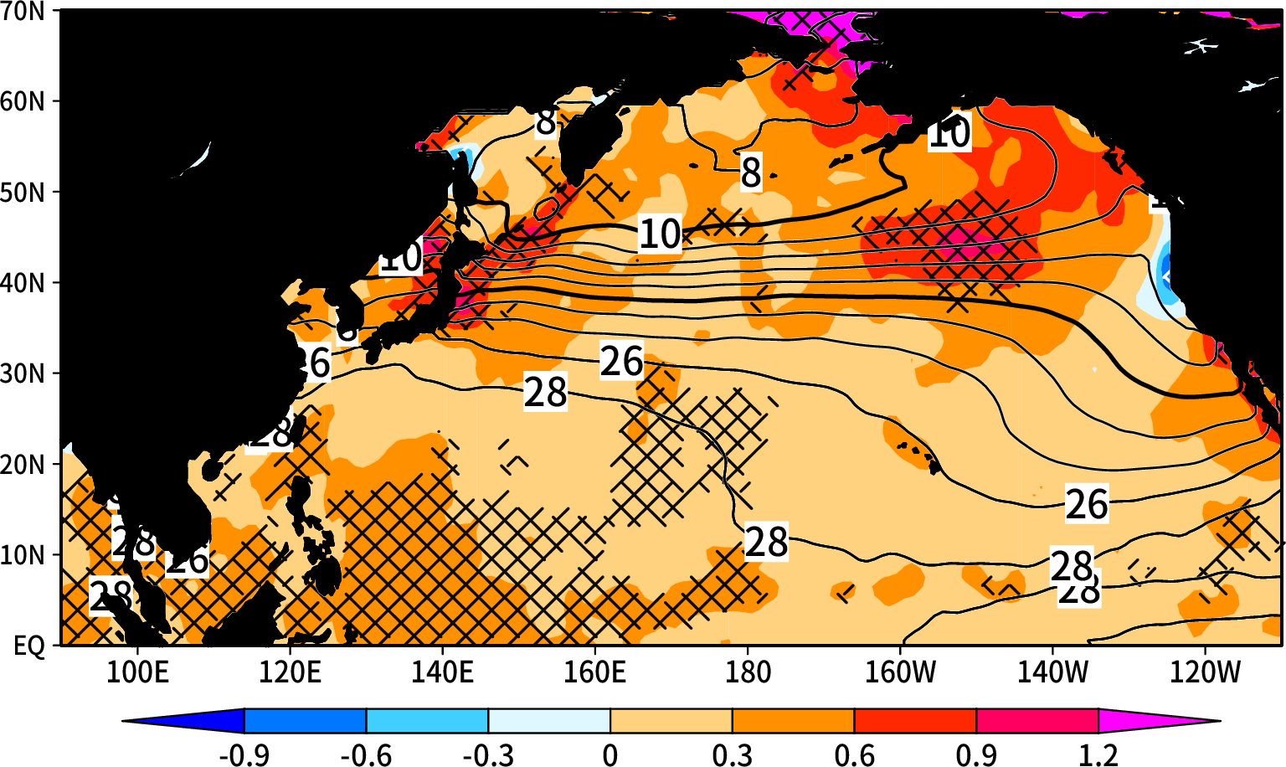
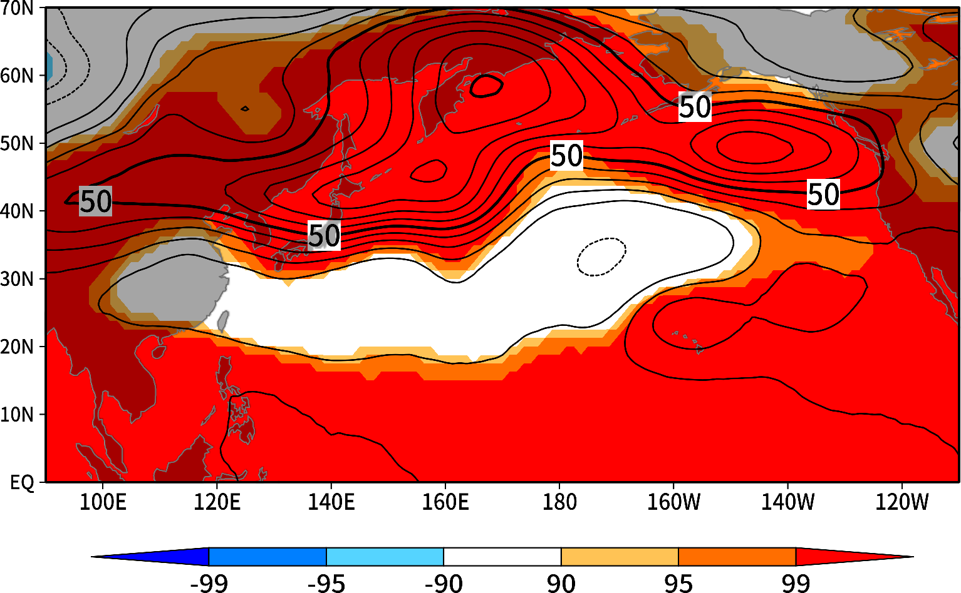
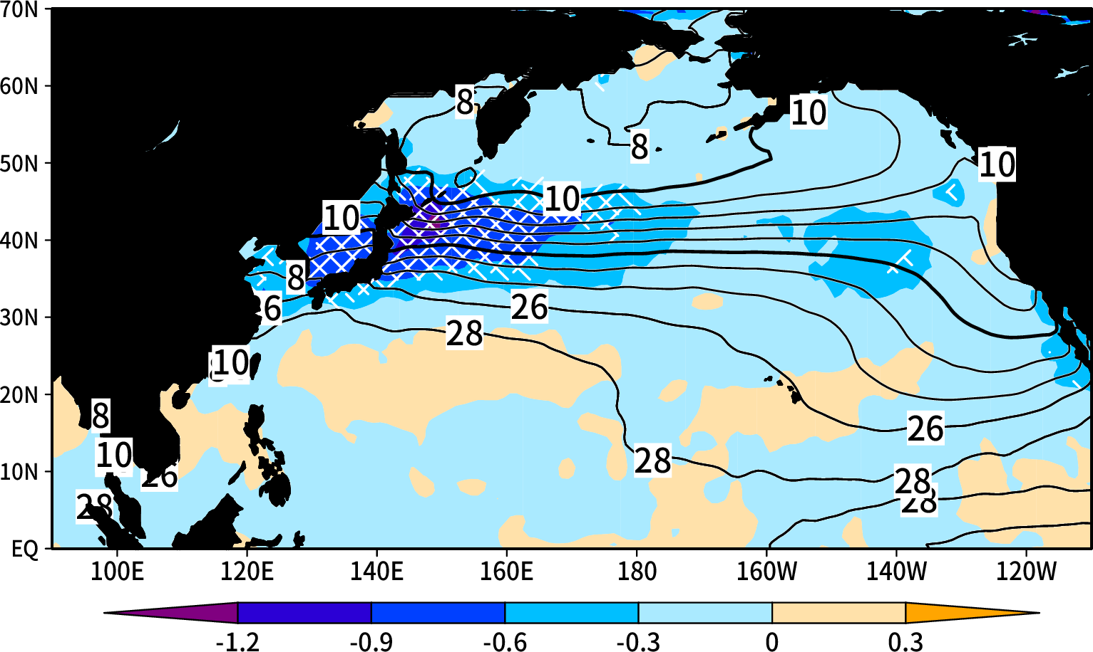
結果①海面水温 冷夏年と近年の比較
近 年 と 冷 夏 年 の 比 較
日本周辺が有意に
高水温偏差
北太平洋西部熱帯域・東部等で有意に高水温偏差
・
・
近 年 の 特 徴
等値線：気候値(℃)
陰影：気候値からの偏差(℃)
網掛け：信頼係数95％以上
等値線：近年－冷夏年(℃)
陰影：信頼係数90％以上
99
95
90
90
95
99
日本周辺～北太平洋中央部にかけて低水温偏差
特に北日本太平洋沖の偏差が大きい
・
・
冷 夏 年 の 特 徴
等値線：気候値(℃)
陰影：気候値からの偏差(℃)
網掛け：信頼係数95％以上

Slide 7
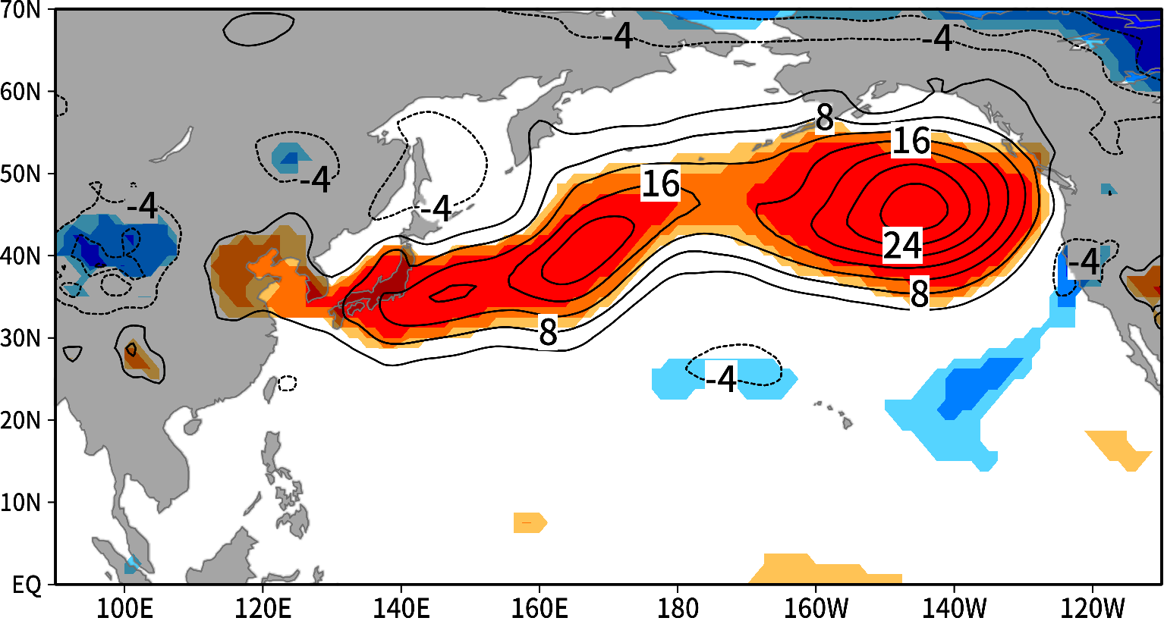
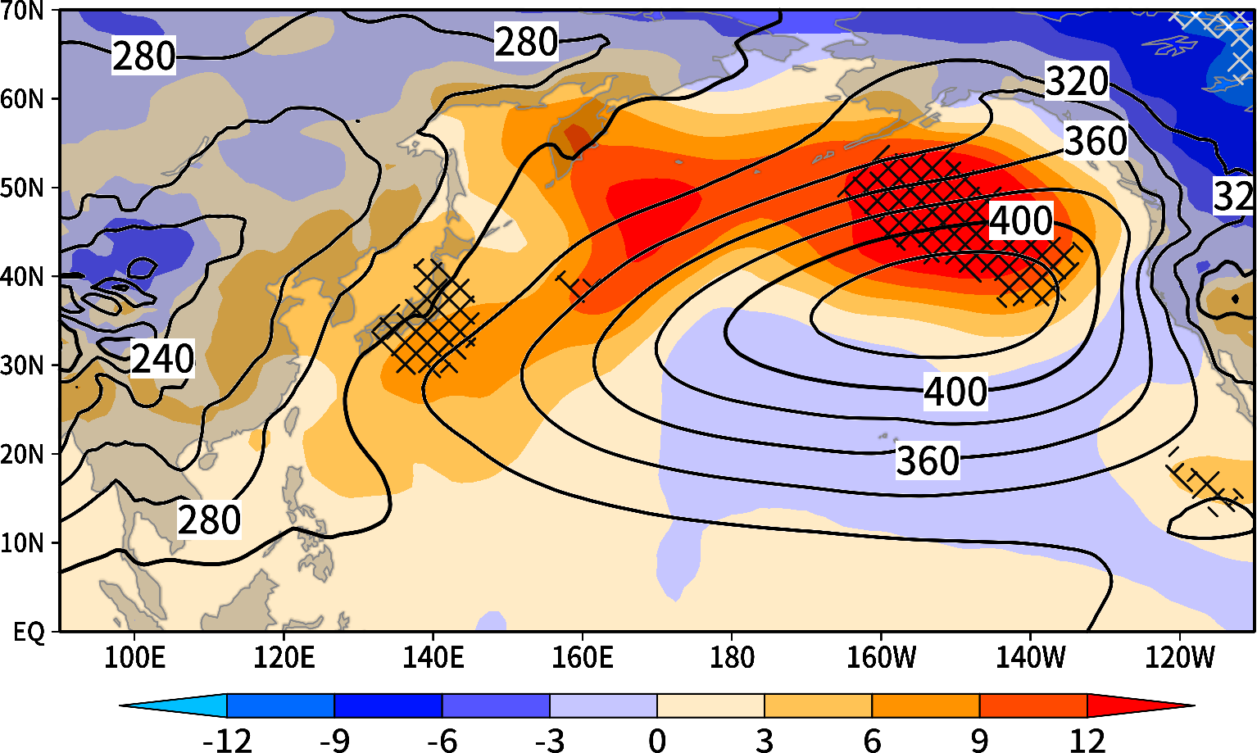
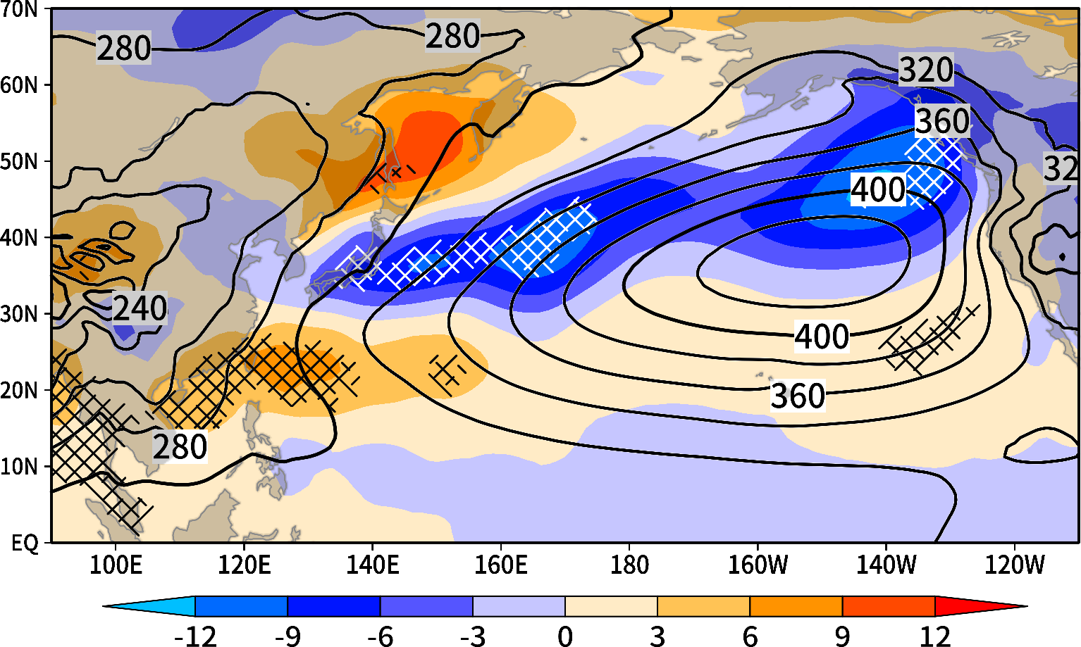
結果②大気下層の高度場（975hPa面） 冷夏年と近年の比較
近 年 と 冷 夏 年 の 比 較
・
オホーツク海付近，
フィリピン海付近に
有意な差は見られない
近 年 の 特 徴
・
日本周辺は近年有意に
高気圧偏差（冷夏年との差も有意）
等値線：気候値(m)
陰影：気候値からの偏差(m)
網掛け：信頼係数90％以上
等値線：近年－冷夏年(m)
陰影：信頼係数90％以上
99
95
90
90
95
99
樺太付近では
オホーツク海高気圧の発達とみられる高気圧偏差
負のPJパターンと同様の
気圧偏差がフィリピン海
付近と日本周辺に見られる
・
・
冷 夏 年 の 特 徴
等値線：気候値(m)
陰影：気候値からの偏差(m)
網掛け：信頼係数90％以上
Notes:
オホーツク海付近と，フィリピン海付近では気圧偏差に差は無いが，
日本付近では，冷夏年と比べて近年は有意に，高気圧偏差←これについて，領域平均したインデックスを作成し，更に詳しく見てみる

Slide 8
ここまでの近年の特徴から
近年の平均的な特徴
・
・
・
・
海面水温が正偏差
日本付近は高気圧偏差
オホーツク海付近に特徴×
負のPJパターンのような
構造×
・
・
→
やませのような風が吹いても，海によって暖められた相対的に“暖かいやませ”となっている可能性
負のPJパターンが発生していない理由は…？
日本付近について詳しく
見てみる
冷夏年の特徴が見られていない場合に，オレンジ色で塗りつぶしている．
近年も発達
①オホーツク海高気圧が発達していない
②負のPJパターンが発生していない
仮説
Notes:
ここまでの近年の特徴
・SST高水温偏差
・オホーツク海高気圧は依然発達
・PJパターンが発生していない
・日本付近が下層～上層にかけて高気圧化
という特徴を2010年以降，1年ずつ確認し表にまとめたもの(詳細は時間の都合上割愛，インデックス予備スライドに準備予定)
・オホーツク海高気圧が発達しているにもかかわらず，冷夏が来ていない理由＝SST高水温化により相対的に“暖かいやませ”となっている可能性
・PJパターンの負が発生していない＝日本付近の下層～上層にかけての高気圧化により，近年はフィリピン海付近からの影響，熱帯海洋の影響が日本付近まで及ばない傾向にあることを示唆

Slide 9
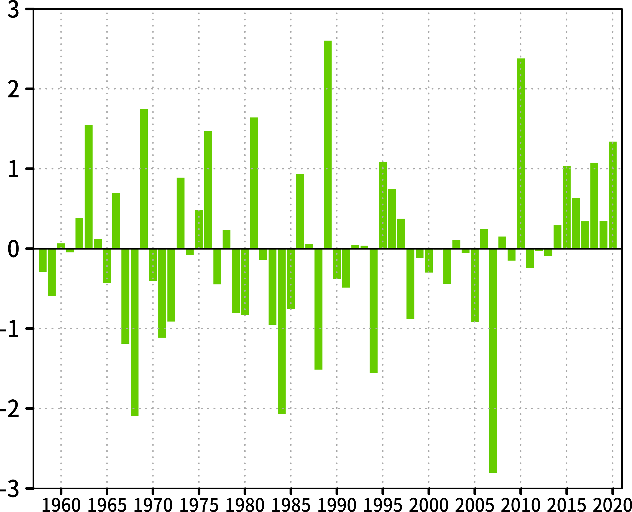
結果②大気下層の高度場（975hPa面） 近年の特徴
1958-2009年 | 近年 (2010‐2020年)
−0.14 | 0.64
近 年 の 特 徴
＋0.78
（95％有意）
日本付近の高度場インデックスの時系列変化
近年平均
・
→
近年は日本付近が平均的に高気圧偏差となっている
このために下層は
負のPJパターンのような
構造をしていない
σ
上層は
どうなっている？
1958-2009年平均
Notes:
インデックスの時系列変化より，気温のインデックスと同様に，2010年前後～高気圧偏差である年が続いているor低気圧偏差であっても，以前までと比べると弱い
これは，～2009年と2010-2020年のインデックスの平均値を比較しても明確．
大気下層での特徴から分かること
①近年フィリピン海付近は何か変化しているわけではない＝負のPJパターン時のようにフィリピン海付近が高気圧偏差となる年もある
しかしながら日本付近が平均的に高気圧偏差傾向にあるため，負のPJパターンが発生していない
←上層を介しての影響がなぜ来ていないのか，次のスライドで上層の特徴を見て考えよう
②オホーツク海高気圧は依然発達している．しかし冷夏が来ていない．←考察は後のスライドで，一旦負のPJパターンが来ていない理由を追う

Slide 10
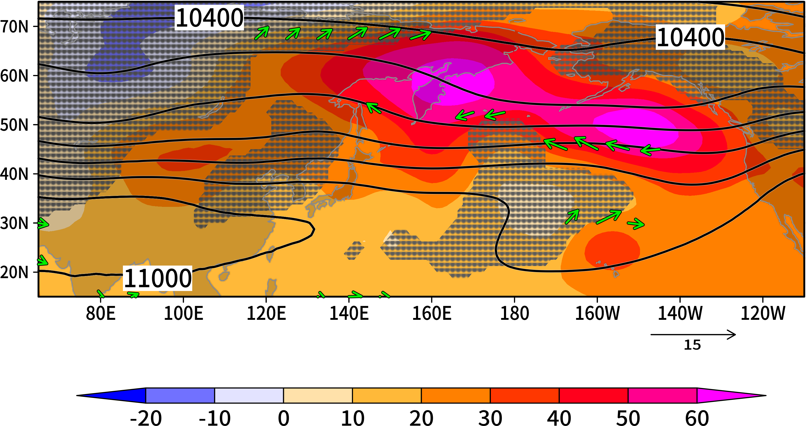
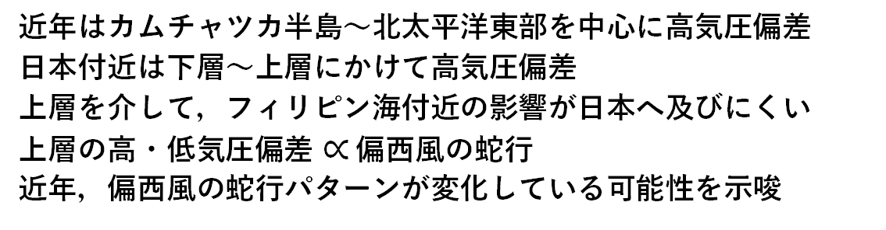
結果③大気上層の高度場（250hPa面） 近年の特徴
等値線：気候値(m)，陰影：気候値からの偏差(m)，点：信頼係数90％以下
ベクトル：東西風の気候値からの偏差が信頼係数90％以上で有意であった風(m/s)
・
・
→
・
近年はカムチャツカ半島～北太平洋東部を中心に高気圧偏差
日本付近は下層～上層にかけて高気圧偏差
上層を介して，フィリピン海付近の影響が日本へ及びにくい
上層の高・低気圧偏差$∝$ 偏西風の蛇行
近年，偏西風の蛇行パターンが変化している可能性を示唆
Notes:
偏西風を見る理由：
偏西風を見ることで，偏西風が蛇行しているか否かを考察することが出来る．
冷夏年の特徴で言えば，偏西風が蛇行した結果，極東アジア域が低気圧偏差となり，その影響が下層まで達した結果冷夏になるのでは無いかと考えられる．
また，偏西風蛇行の原因については，さらに西からの影響や，シルクロードパターン等のテレコネクションパターンを考慮し，考察する必要がある．

Slide 11
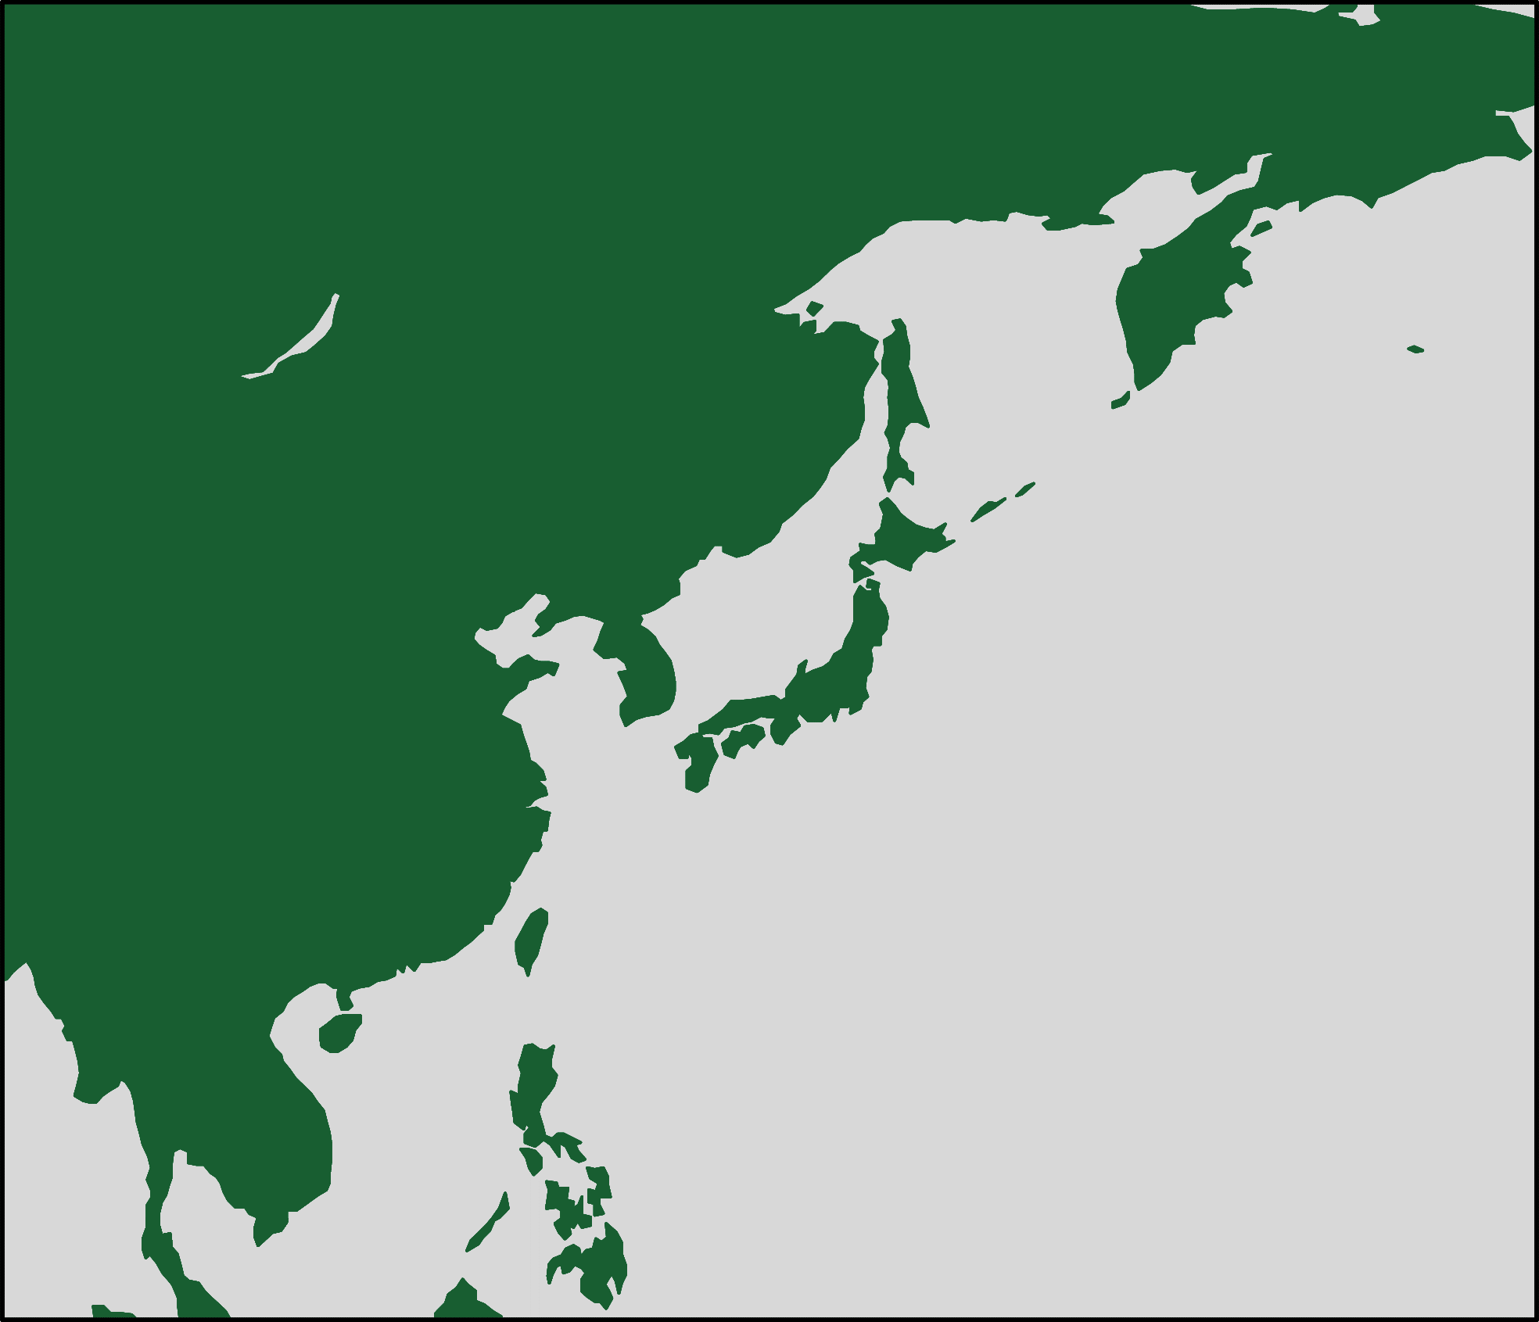
結論と今後の展望
Q.
冷夏年
近年
暖かい
冷たいやませ
災害級の冷夏が近年
発生していない理由とは？
L
オホーツク海高気圧
負のPJパターン
H
A.
日本周辺の海面水温の上昇
＆
大気下層～上層の高気圧化
H
H
低水温
高水温
L
H
大気大循環(偏西風の
蛇行パターン)が近年変化している可能性を示唆．
H
①オホーツク海高気圧が発達していない
②負のPJパターンが発生していない
近年も発達
負のPJパターンは近年×
仮説
【分かっていないこと・展望】
海面水温の上昇，大気下層～上層の高気圧化が自然変動 or 温暖化？
2010年以降，大気大循環は変化しているのか？その要因は？
自然変動であった場合，将来も“災害級の冷夏”が発生する可能性はあるか？
Notes:
はじめは冷夏年での特徴の確認
・SST低水温
・オホーツク海高気圧（冷たいやませ）
・PJパターンの負（日本付近L）
↑
これが近年どう変化しているかをアニメーションを使いながら見せる

Slide 12
参考・引用文献
Yasu-Masa KODAMA et al., 2009 : Air Mass Transformation along Trajectories of Airflow and Its Relation to Vertical Structures of the Maritime Atmosphere and Clouds in Yamase Events, J. Meteor. Soc. Japan, 87(4), 665-685
楠昌司（2005） 『2003年日本の冷夏』気象研究ノート 210号 日本気象学会
Tsuyoshi Nitta et al., 1987 : Convective Activities in the Tropical Western Pacific and Their Impact on the Northern Hemisphere Summer Circulation, J. Meteor. Soc. Japan, 65，373-390
Xie S. P. et al., 2009 : Indian Ocean Capacitor Effect on Indo–Western Pacific Climate during the Summer following El Niño, Journal of Climate, 22(3), 730-390
Hisayuki Kubota et al., 2016 : A 117-year long index of the Pacific-Japan pattern with application to interdecadal variability, Int. J. Climatol., 36, 1575-1589
「作物の気象災害」鮫島良次（2021）『農業気象学入門』文永堂出版株式会社 203-234
気象庁HP 過去の天気図（2003年7月7日9時の天気図）
https://www.data.jma.go.jp/fcd/yoho/hibiten/index.html
東京大学 先端科学技術センター 気候変動科学分野 大学院理学系研究室 地球惑星科学専攻 中村研究室HP
https://www.atmos.rcast.u-tokyo.ac.jp/nakamura_lab/research/research4.html
ウェザーニュース 「平成史 生活① 平成5年 冷夏による米不足」
https://weathernews.jp/s/topics/201903/120115/
朝日新聞社 聞蔵Ⅱビジュアル 1993年（平成5年）9月30日 夕刊記事

Slide 13
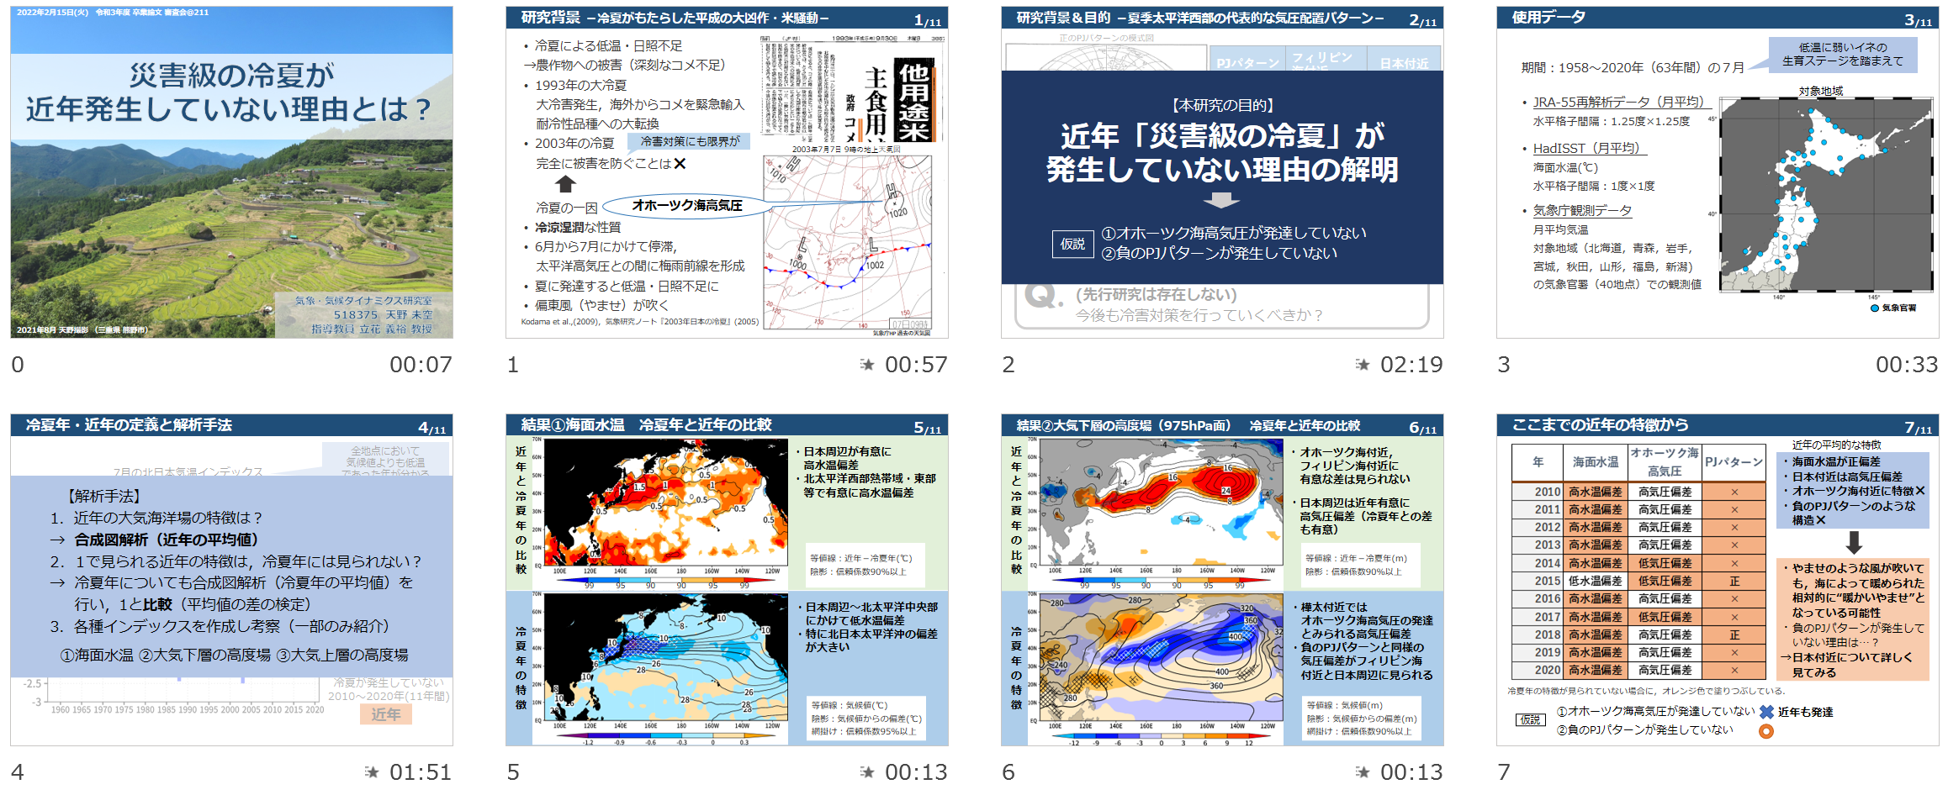
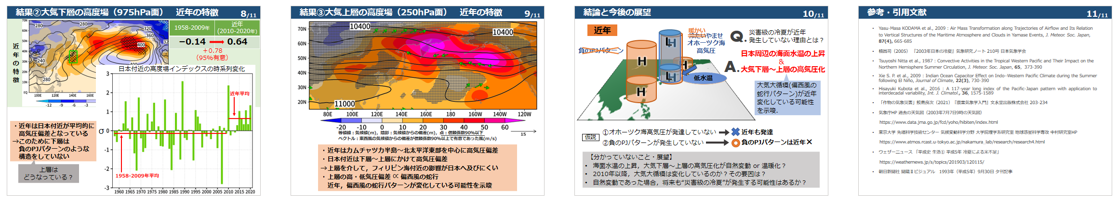
スライド一覧

Slide 14
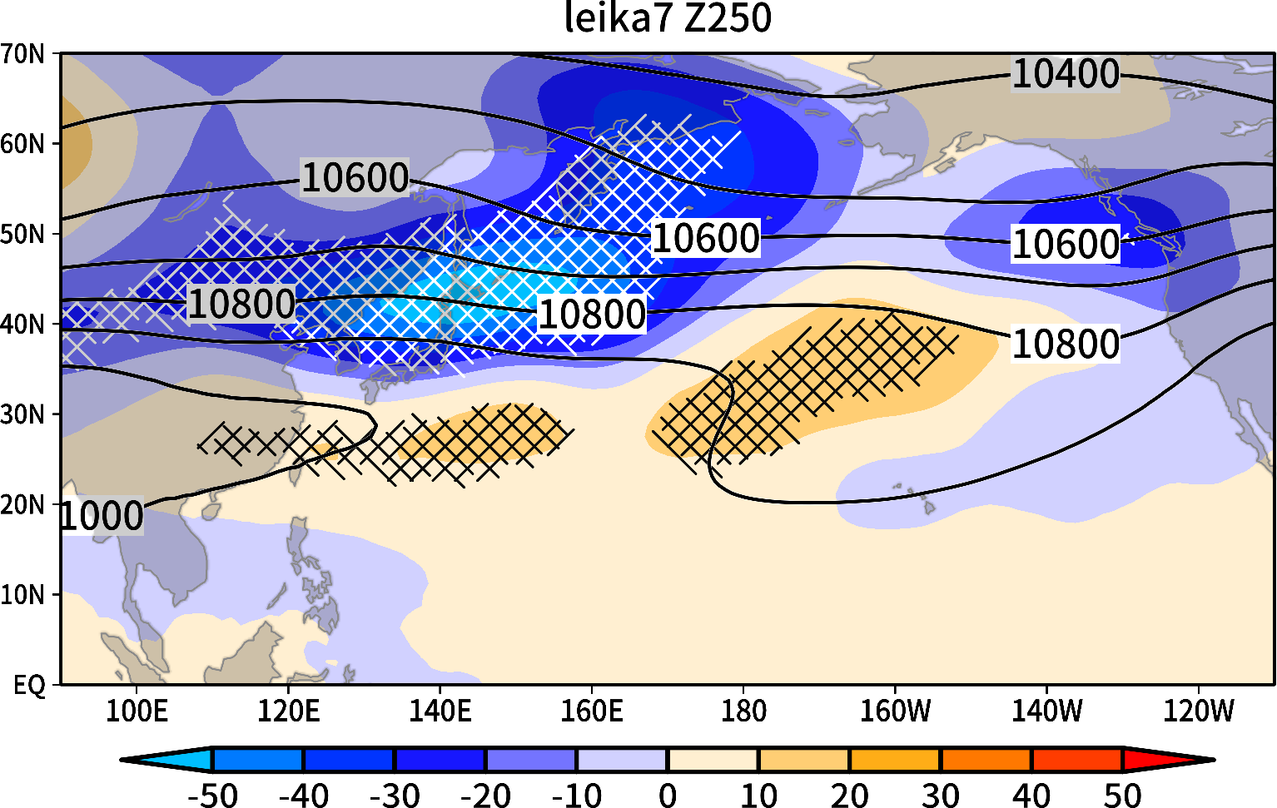
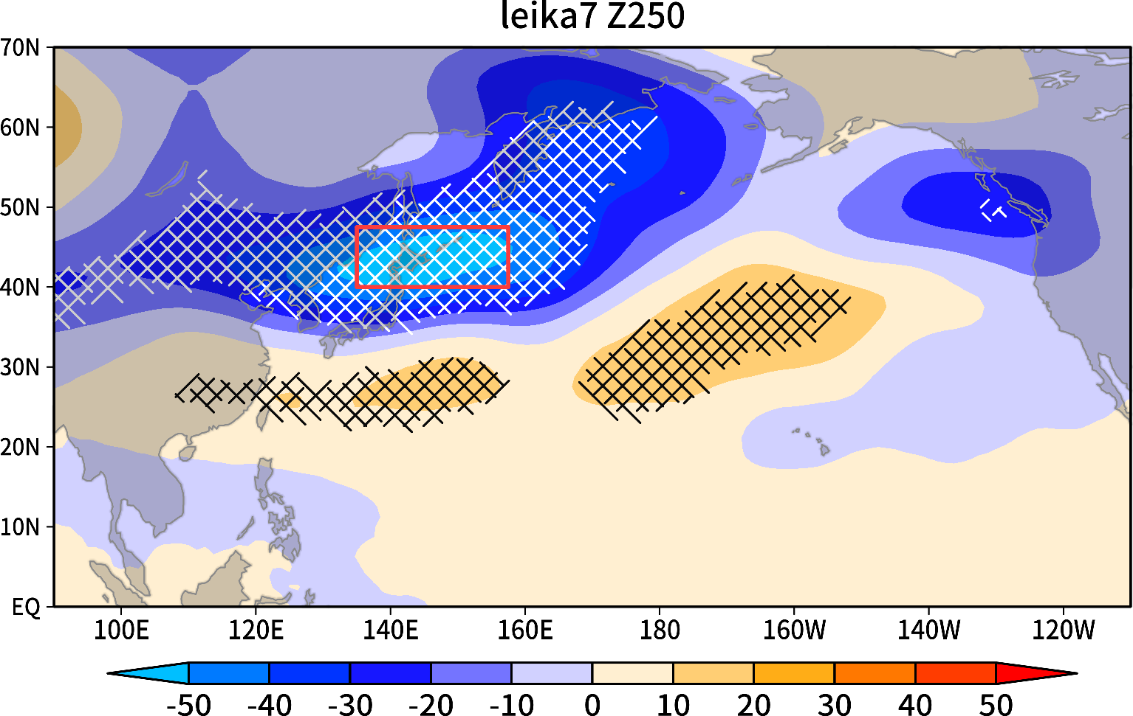
冷夏年における大気上層の高度場の特徴

Slide 15
冷夏年における大気上層の高度場の特徴

Slide 16
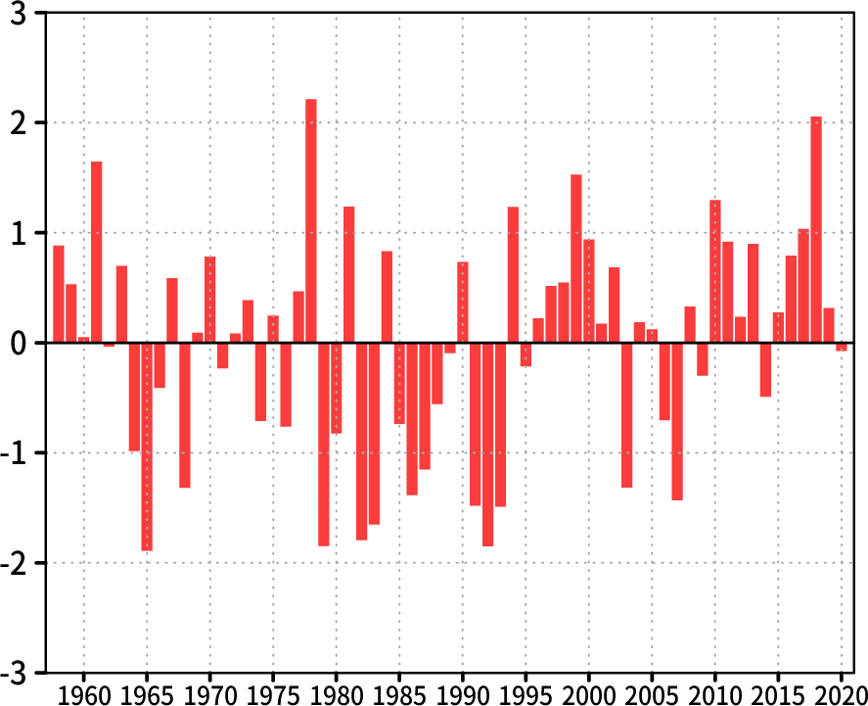
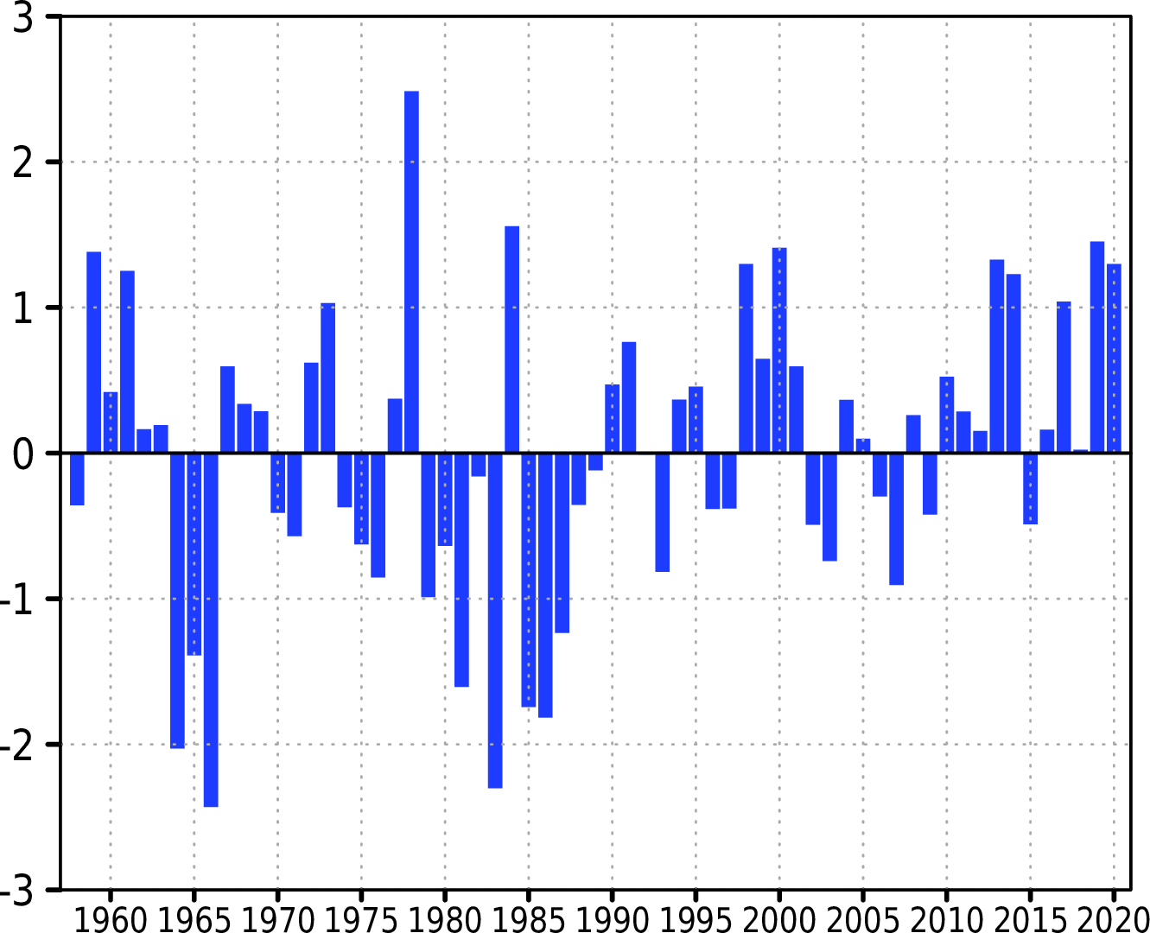
大気上層(250hPa面)の特徴を表すインデックス
日本付近の大気上層高度場インデックス
σ

Slide 17
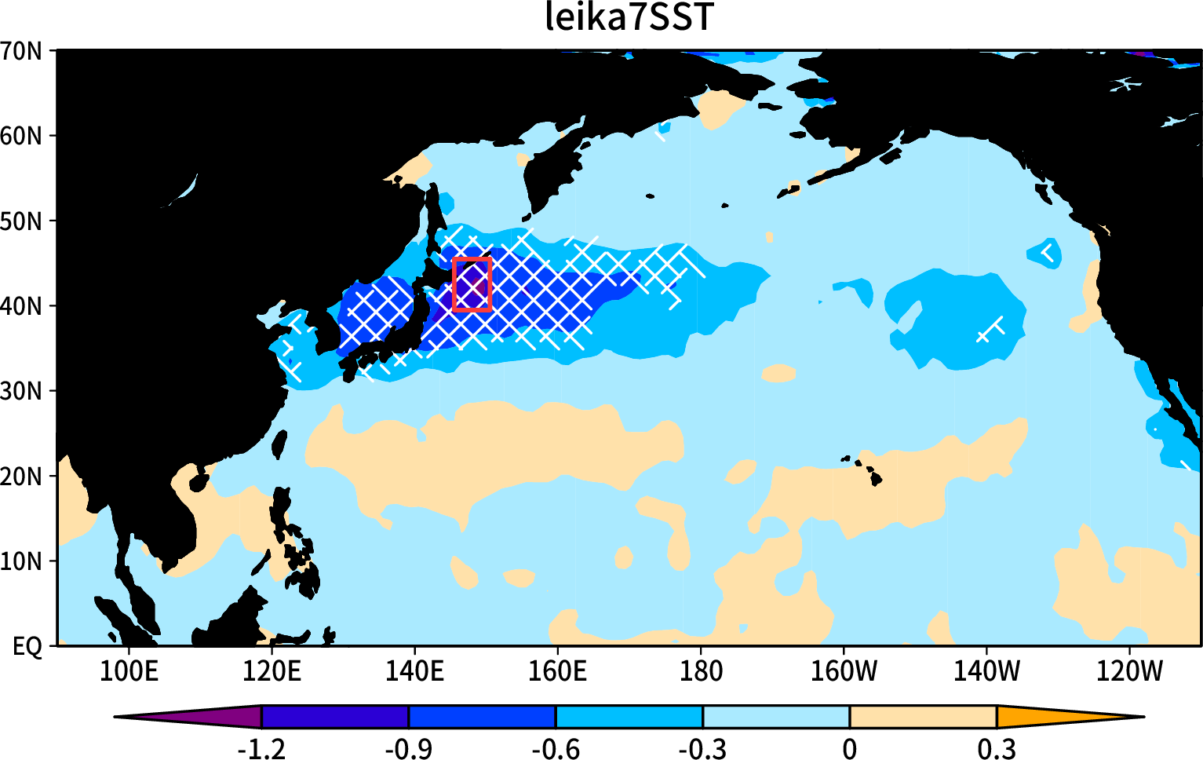
北日本太平洋沖の海面水温インデックスの時系列変化
日本付近の海面水温インデックス
σ

Slide 18
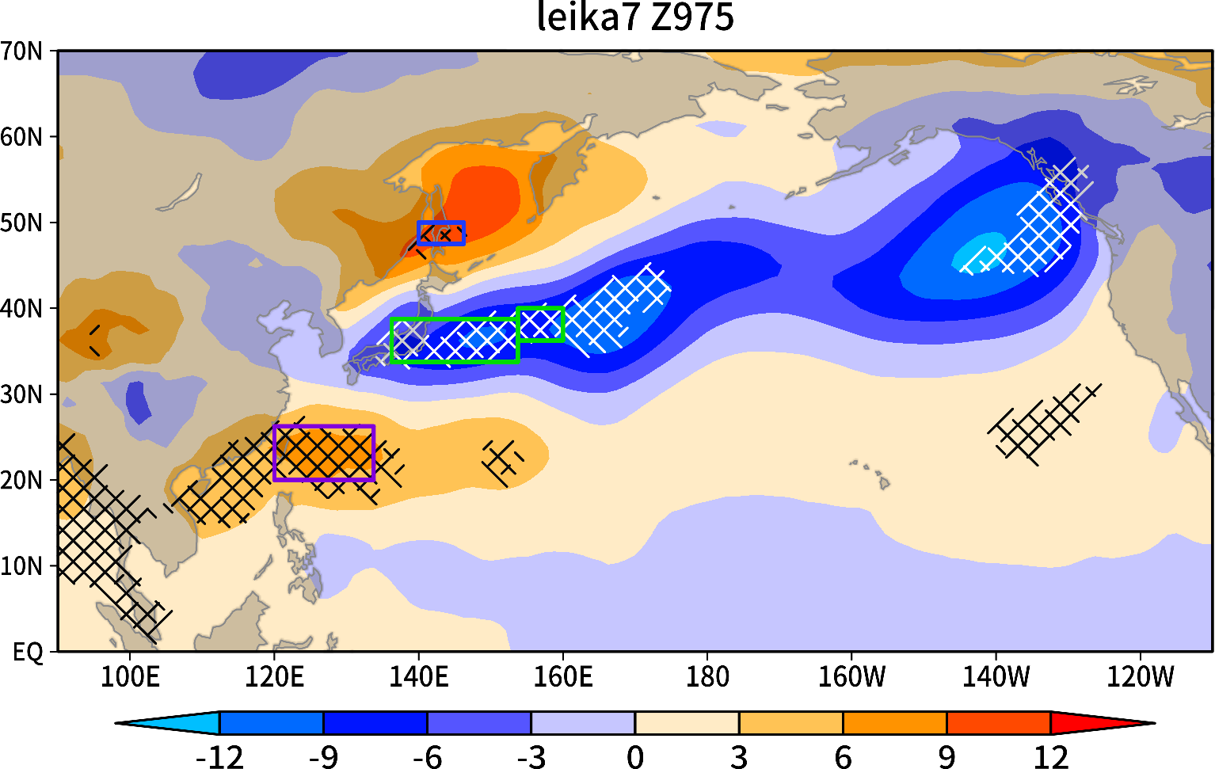
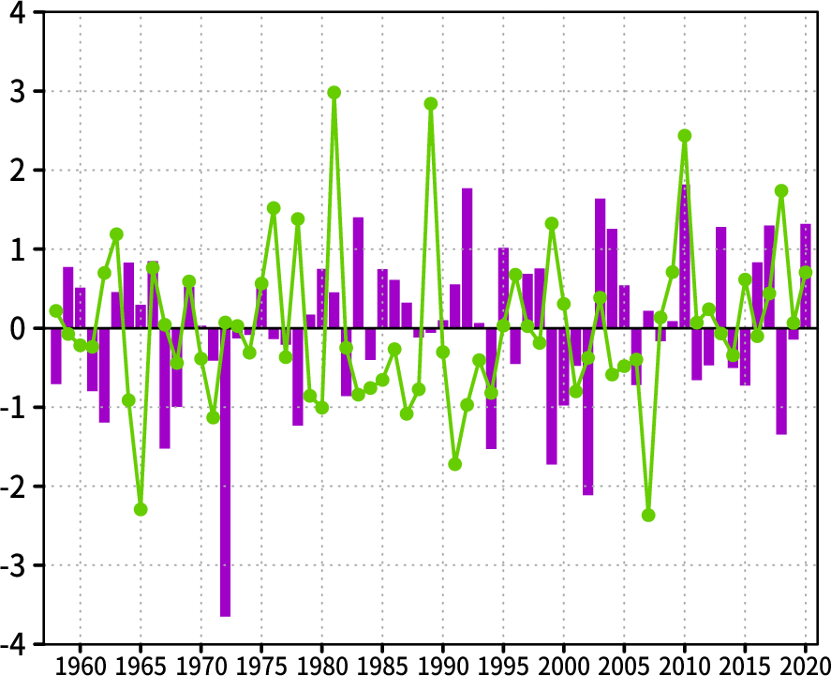
大気下層(975hPa面)の特徴を表す各種インデックス
日本付近&フィリピン海付近の
大気下層高度場インデックス
インデックスの絶対値が，0.25σ以上である場合に，高気圧偏差or低気圧偏差であると見なした．
σ
Notes:
*JP1 index
"set line 3 1 10"
"drawbox 136.25 153.75 33.75 38.75"
*JP2 index
"set line 3 1 10"
"drawbox 153.75 160 36.25 40"

Slide 19
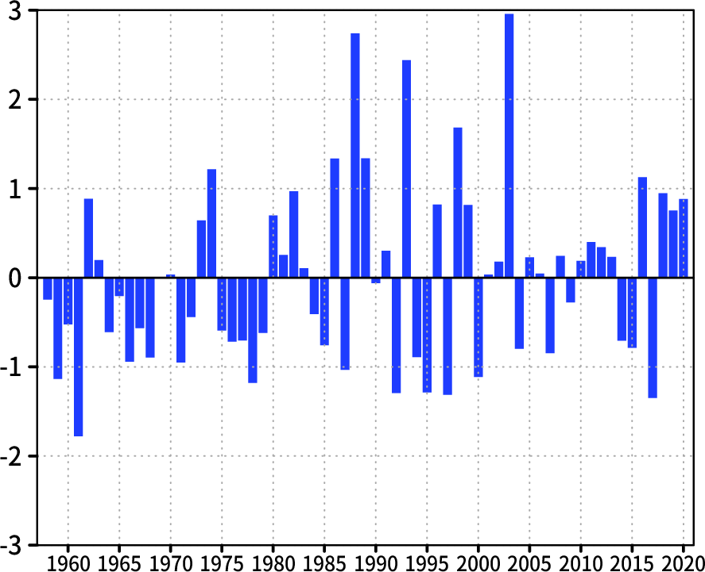
大気下層(975hPa面)の特徴を表す各種インデックス
日本付近&フィリピン海付近の
大気下層高度場インデックス
オホーツク海付近の
大気下層高度場インデックス
σ
σ
Notes:
*JP1 index
"set line 3 1 10"
"drawbox 136.25 153.75 33.75 38.75"
*JP2 index
"set line 3 1 10"
"drawbox 153.75 160 36.25 40"

Slide 20
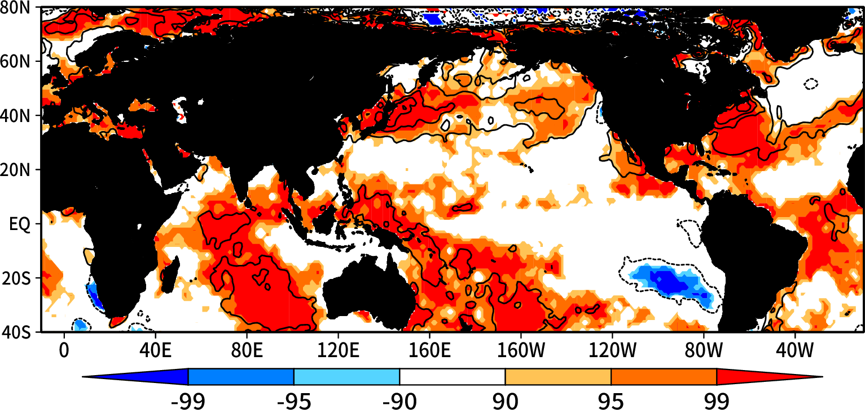
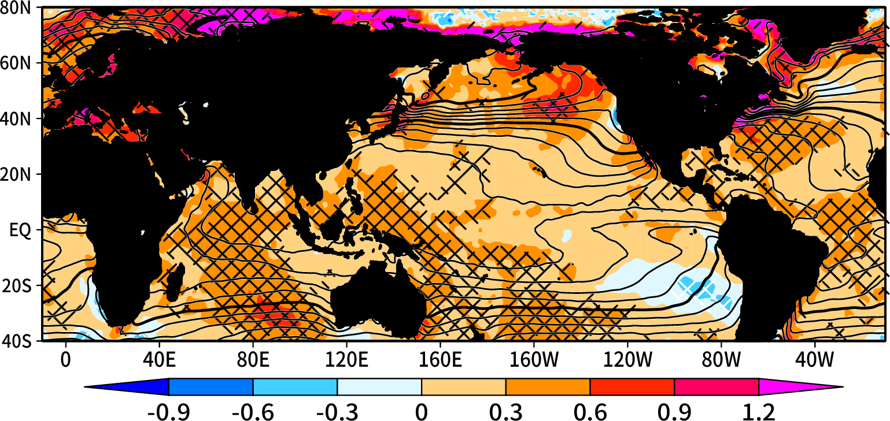
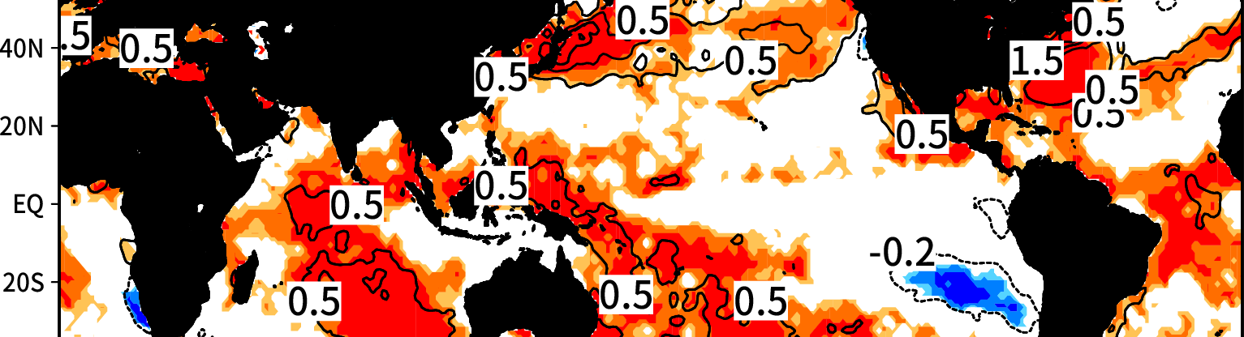
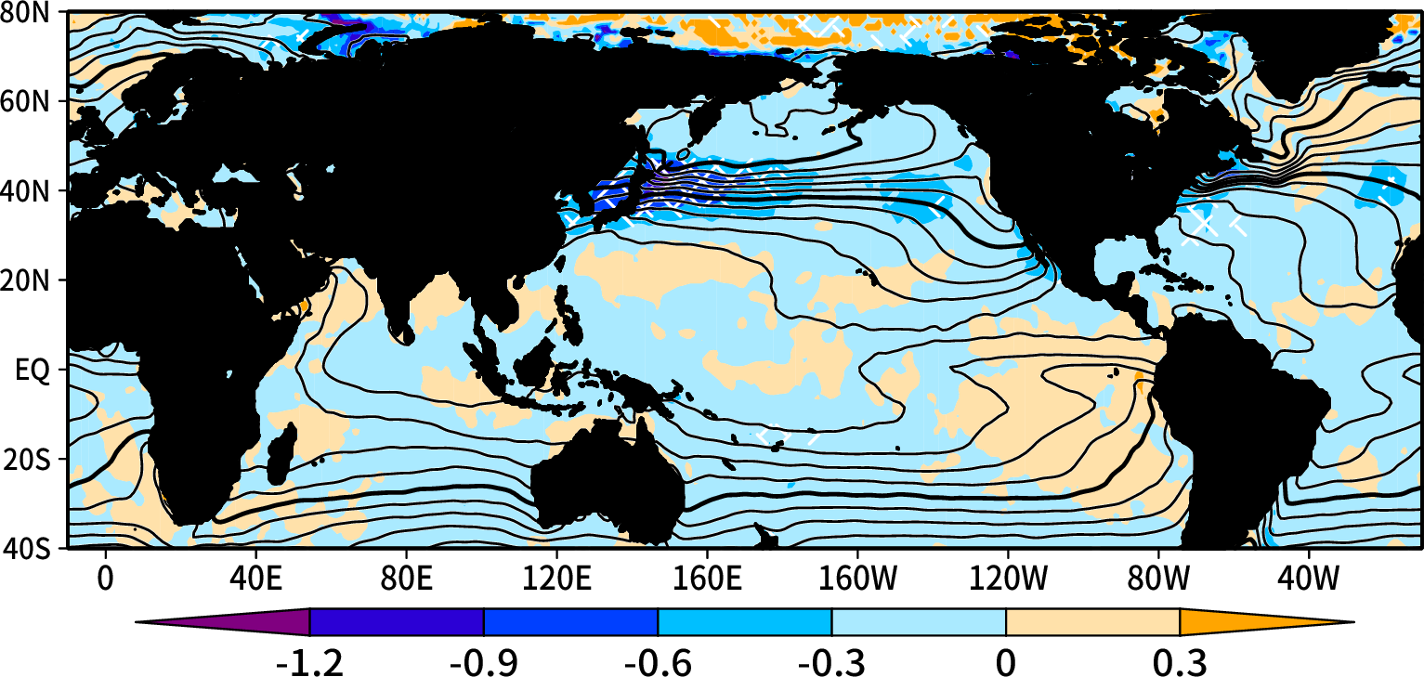
冷夏年と近年の比較 ①海面水温
99
95
90
90
95
99
等値線：気候値(℃)
陰影：気候値からの偏差(℃)
網掛け：信頼係数95％以上

Slide 21
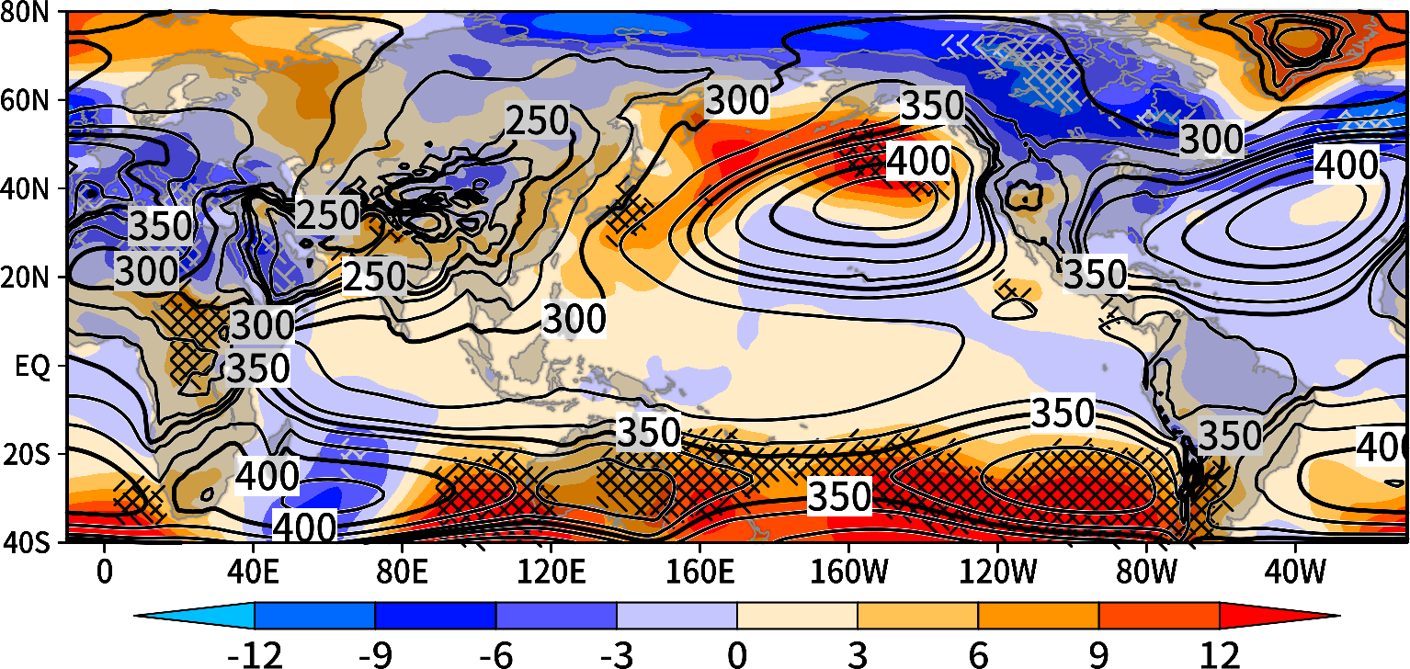
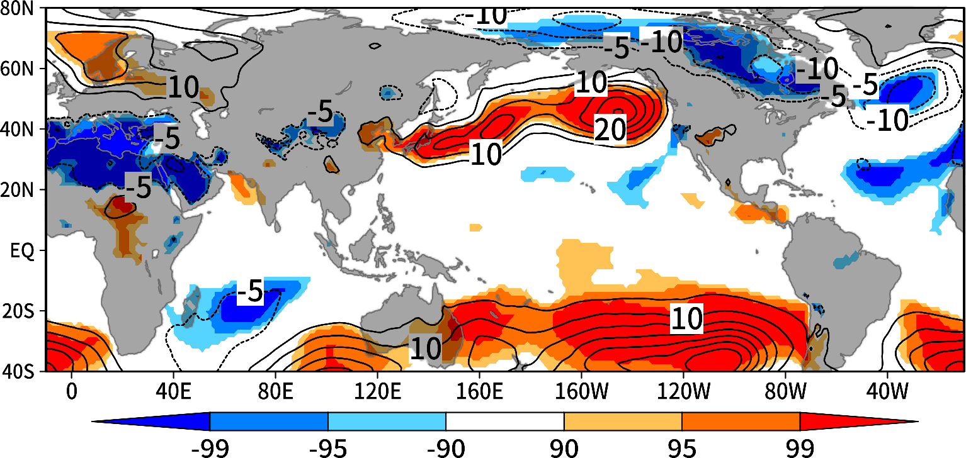
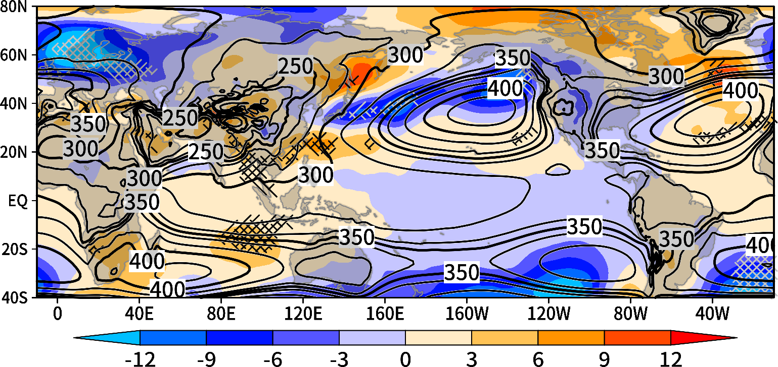
冷夏年と近年の比較 ②大気下層の高度場（975hPa面）
99
95
90
90
95
99
等値線：気候値(℃)
陰影：気候値からの偏差(℃)
網掛け：信頼係数90％以上

Slide 22
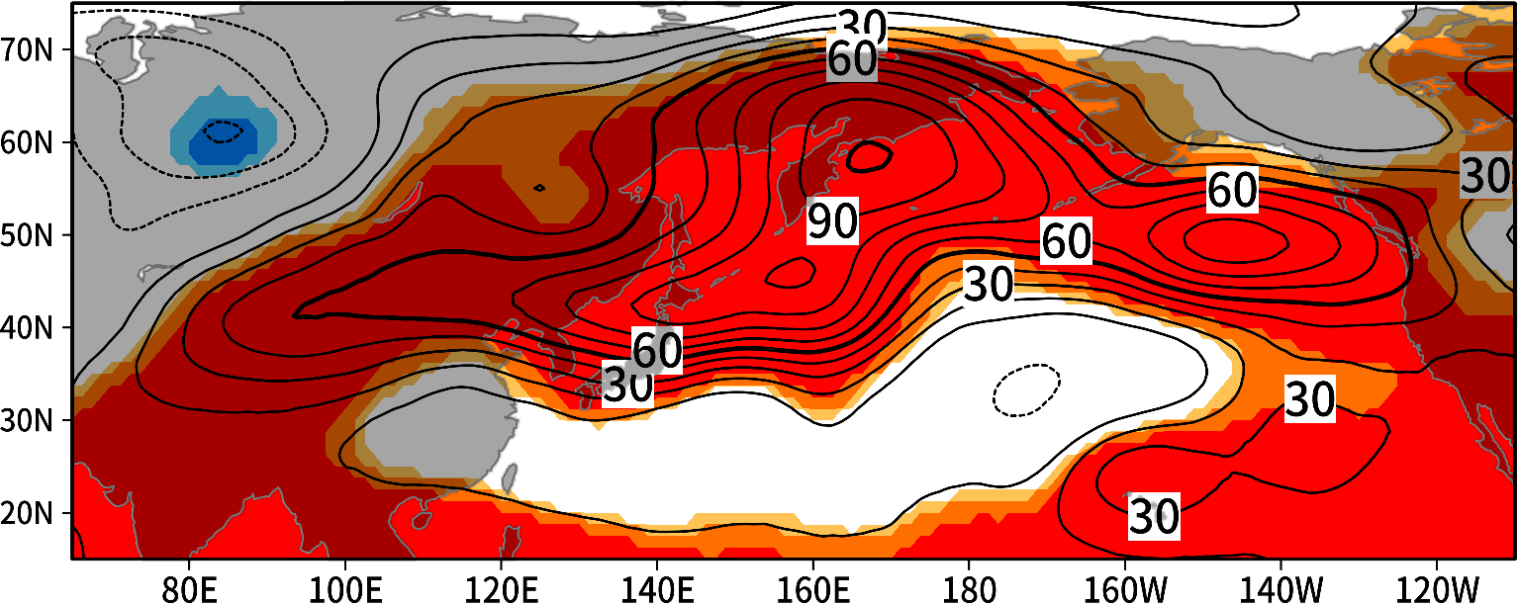
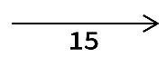
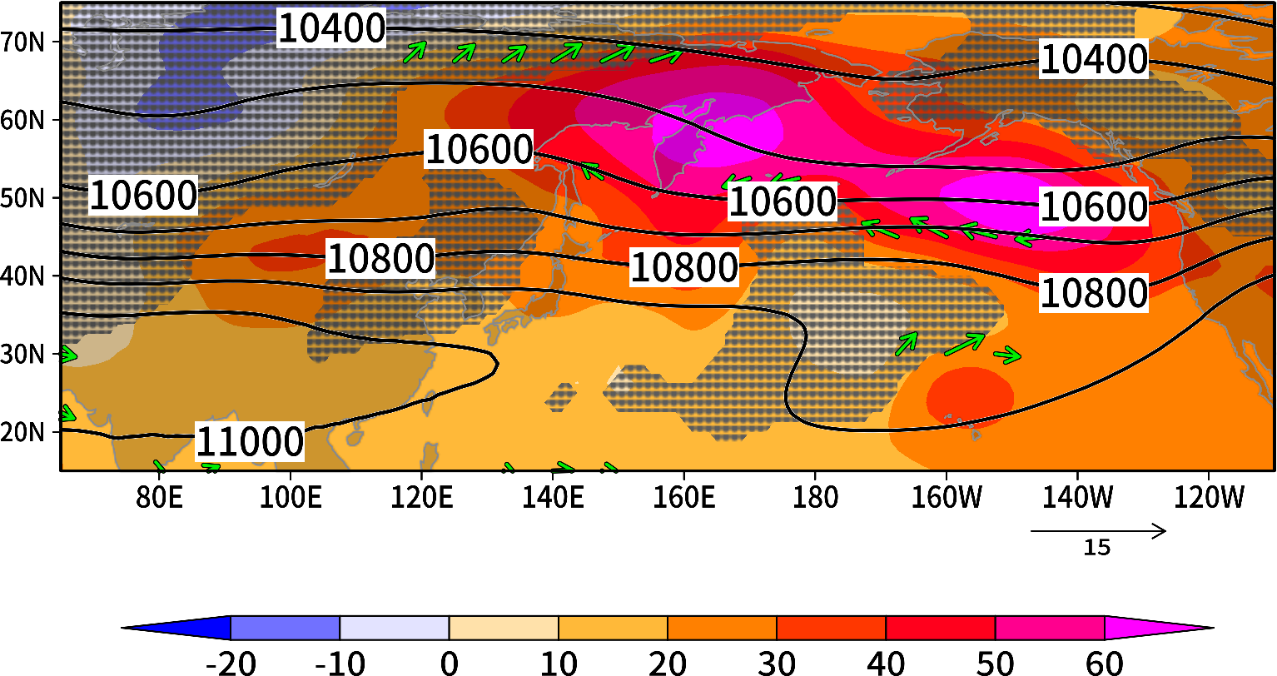
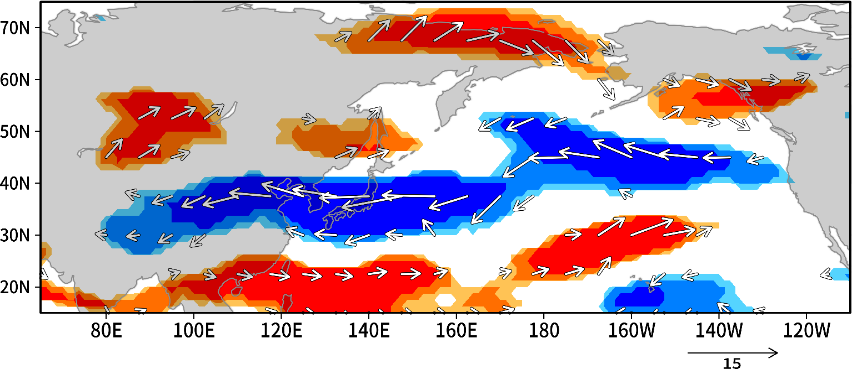

冷夏年と近年の比較 ②大気上層の高度場（250hPa面）
近 年 と 冷 夏 年 の 比 較
近 年 の 特 徴
等値線：
近年－冷夏年(m)
陰影：東西風偏差が
信頼係数90％以上
等値線：気候値(m)
陰影：
気候値からの偏差(m)
ベクトル：
東西風の気候値からの
偏差が有意であった風
(上図)点：
信頼係数90％以下
(下図)網掛け：
信頼係数90％以上
ベクトル：
近年－冷夏年(m/s)
99
95
90
90
95
99
・
・
・
日本周辺の
低気圧偏差と
その南の
高気圧偏差
日本付近の
偏西風が強化
近年はこの
特徴×
冷 夏 年 の 特 徴
Notes:
偏西風を見る理由：
偏西風を見ることで，偏西風が蛇行しているか否かを考察することが出来る．
冷夏年の特徴で言えば，偏西風が蛇行した結果，極東アジア域が低気圧偏差となり，その影響が下層まで達した結果冷夏になるのでは無いかと考えられる．
また，偏西風蛇行の原因については，さらに西からの影響や，シルクロードパターン等のテレコネクションパターンを考慮し，考察する必要がある．

Slide 23
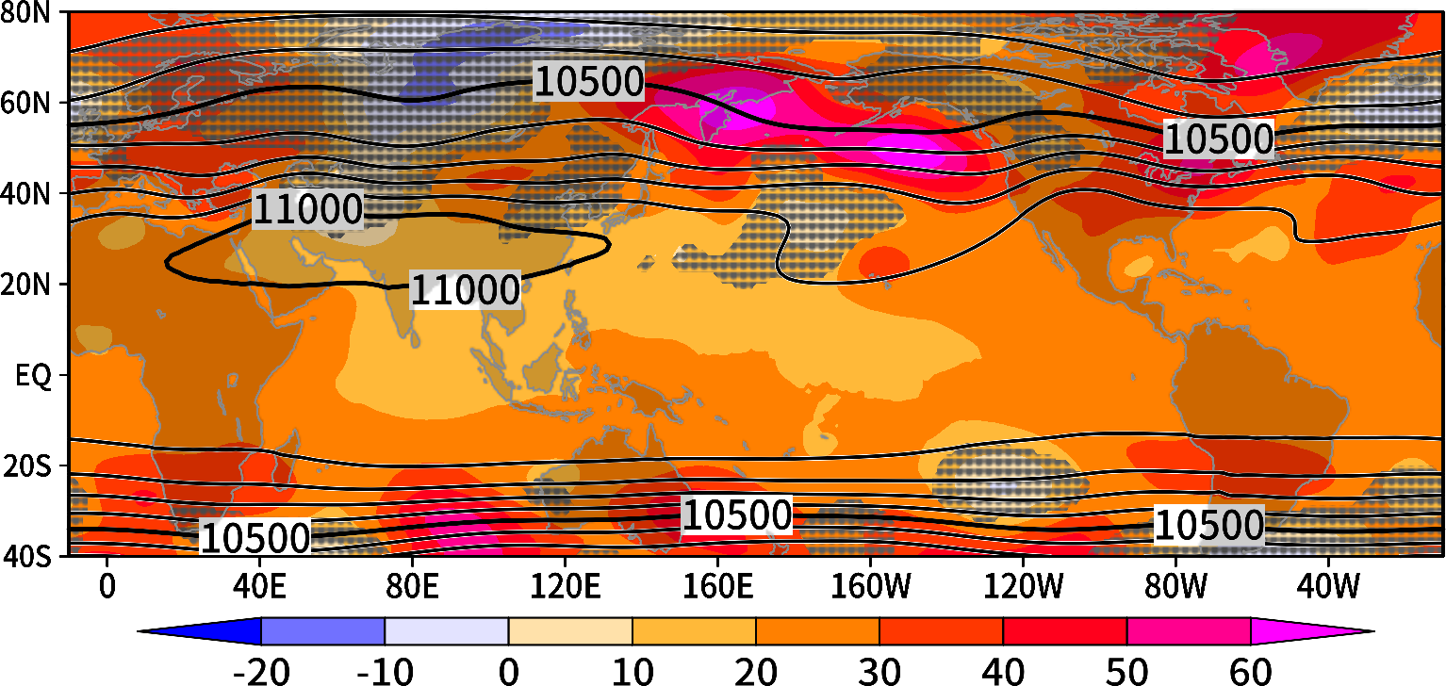
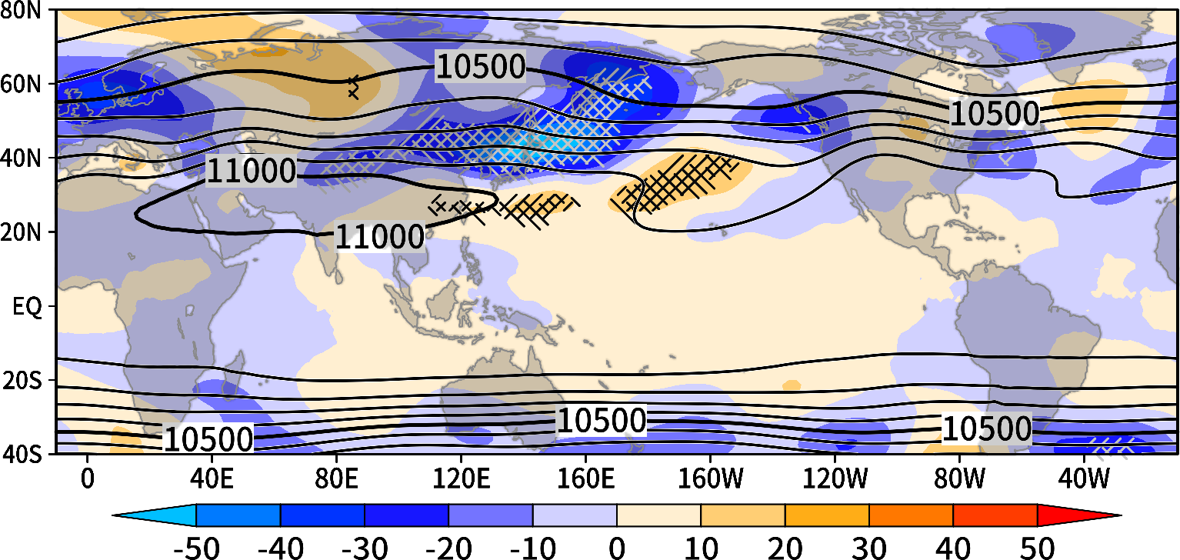
冷夏年と近年の比較 ③大気上層の高度場（250hPa面）
等値線：気候値(℃)
陰影：気候値からの偏差(℃)
網掛け：信頼係数90％以上

Slide 24
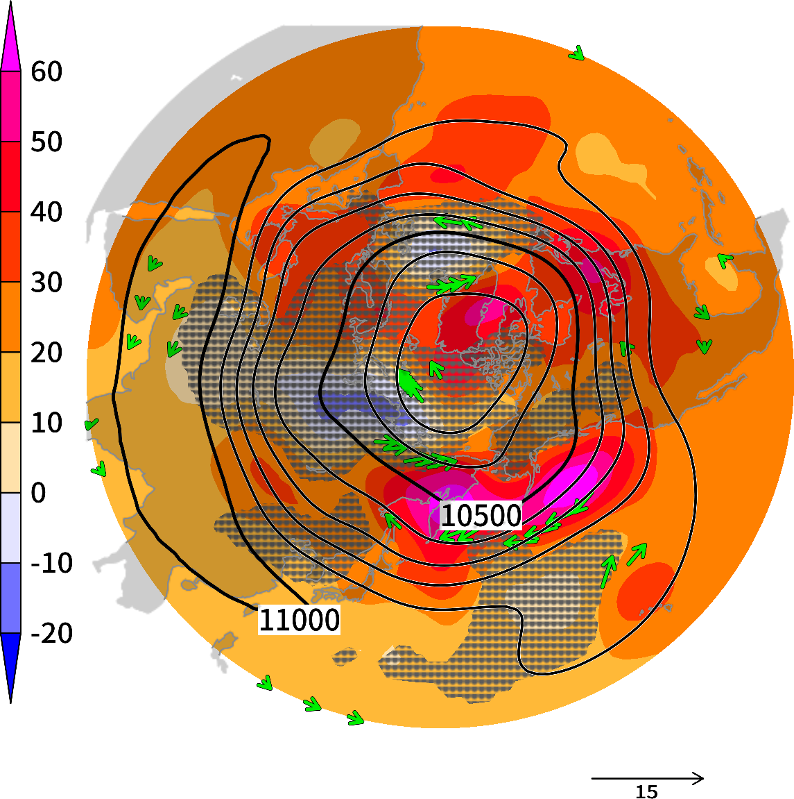
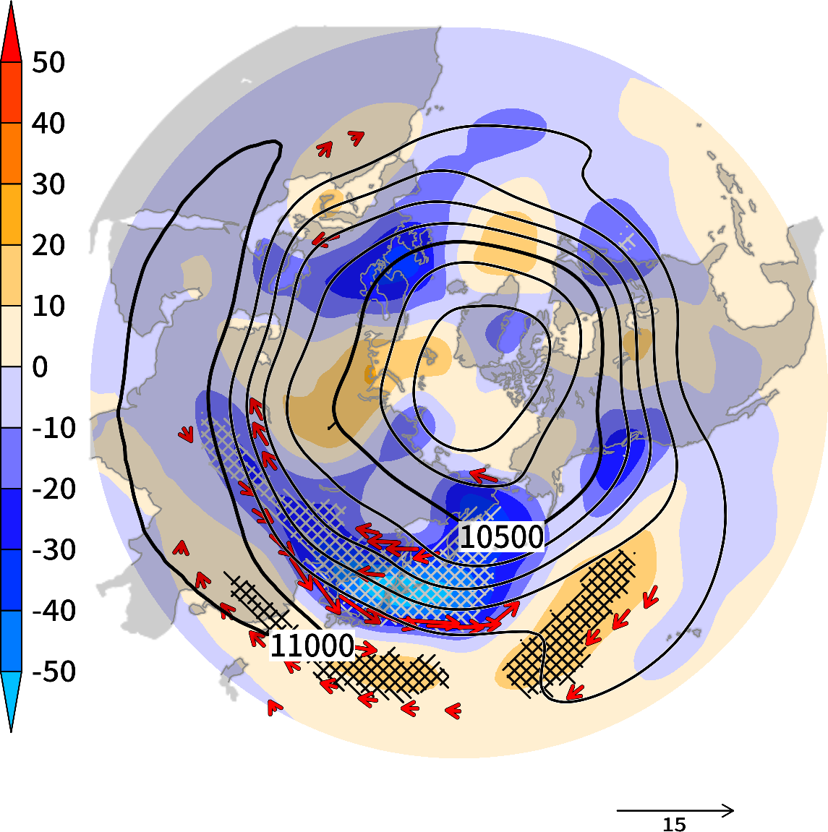
冷夏年と近年の比較 ③大気上層の高度場（250hPa面）
等値線：気候値(℃)
陰影：気候値からの偏差(℃)
網掛け：信頼係数90％以上

Slide 25
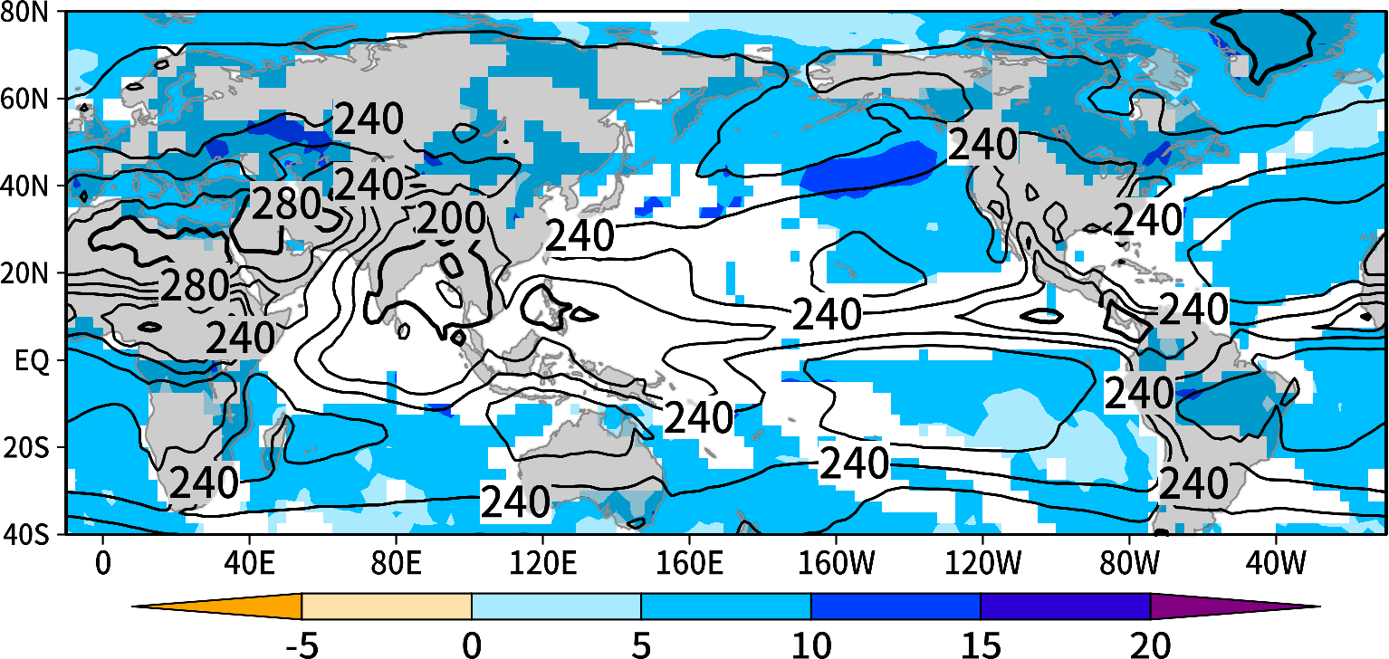
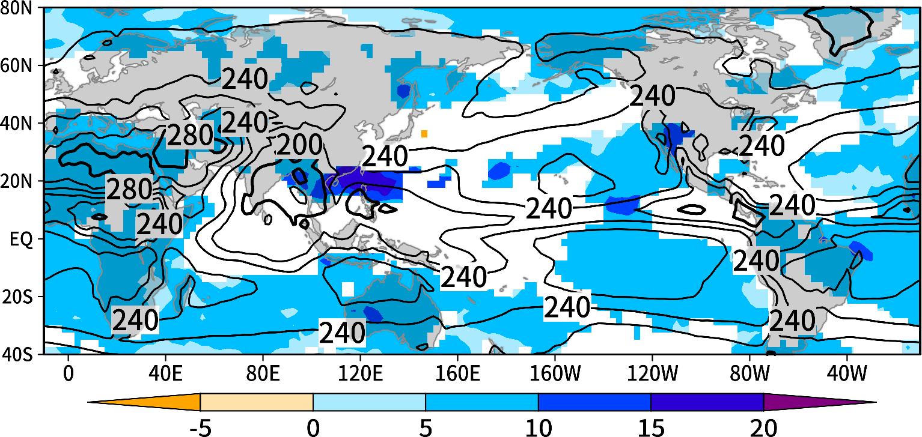
冷夏年と近年の比較 ④対流活動

Slide 26
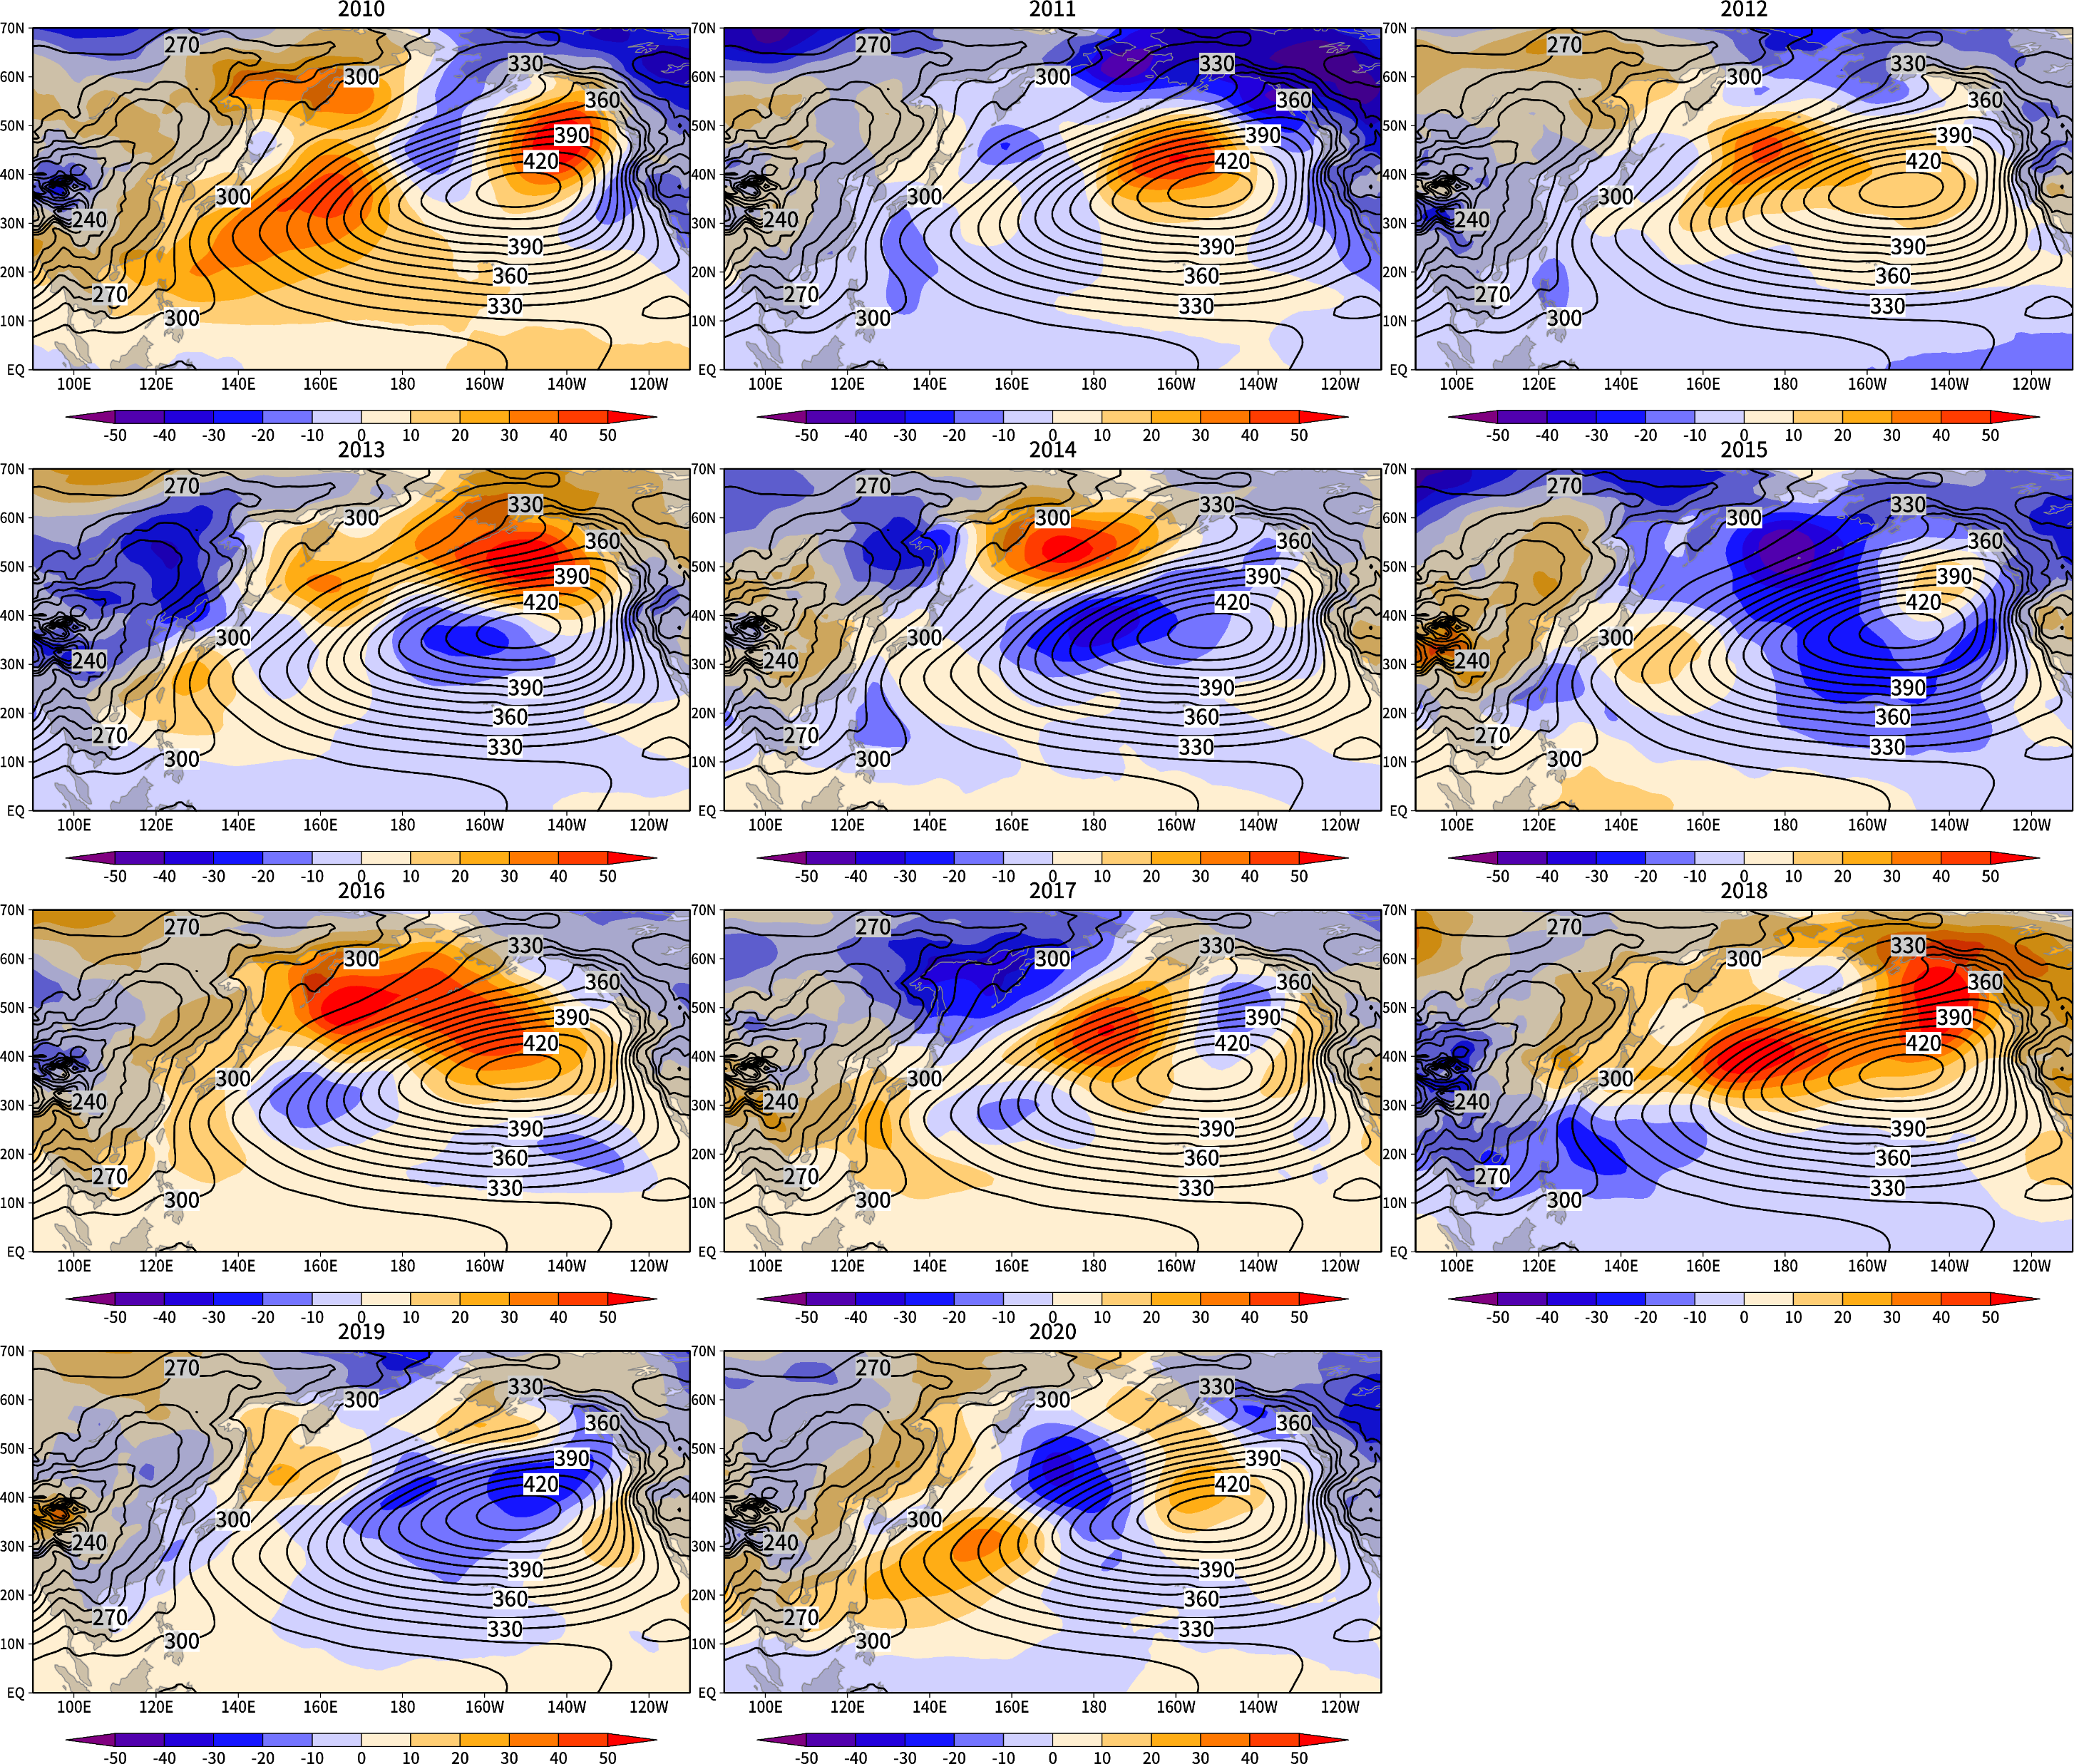
近年の大気下層の高度場（975hPa面）
等値線：気候値
陰影：気候値からの偏差(m)

Slide 27
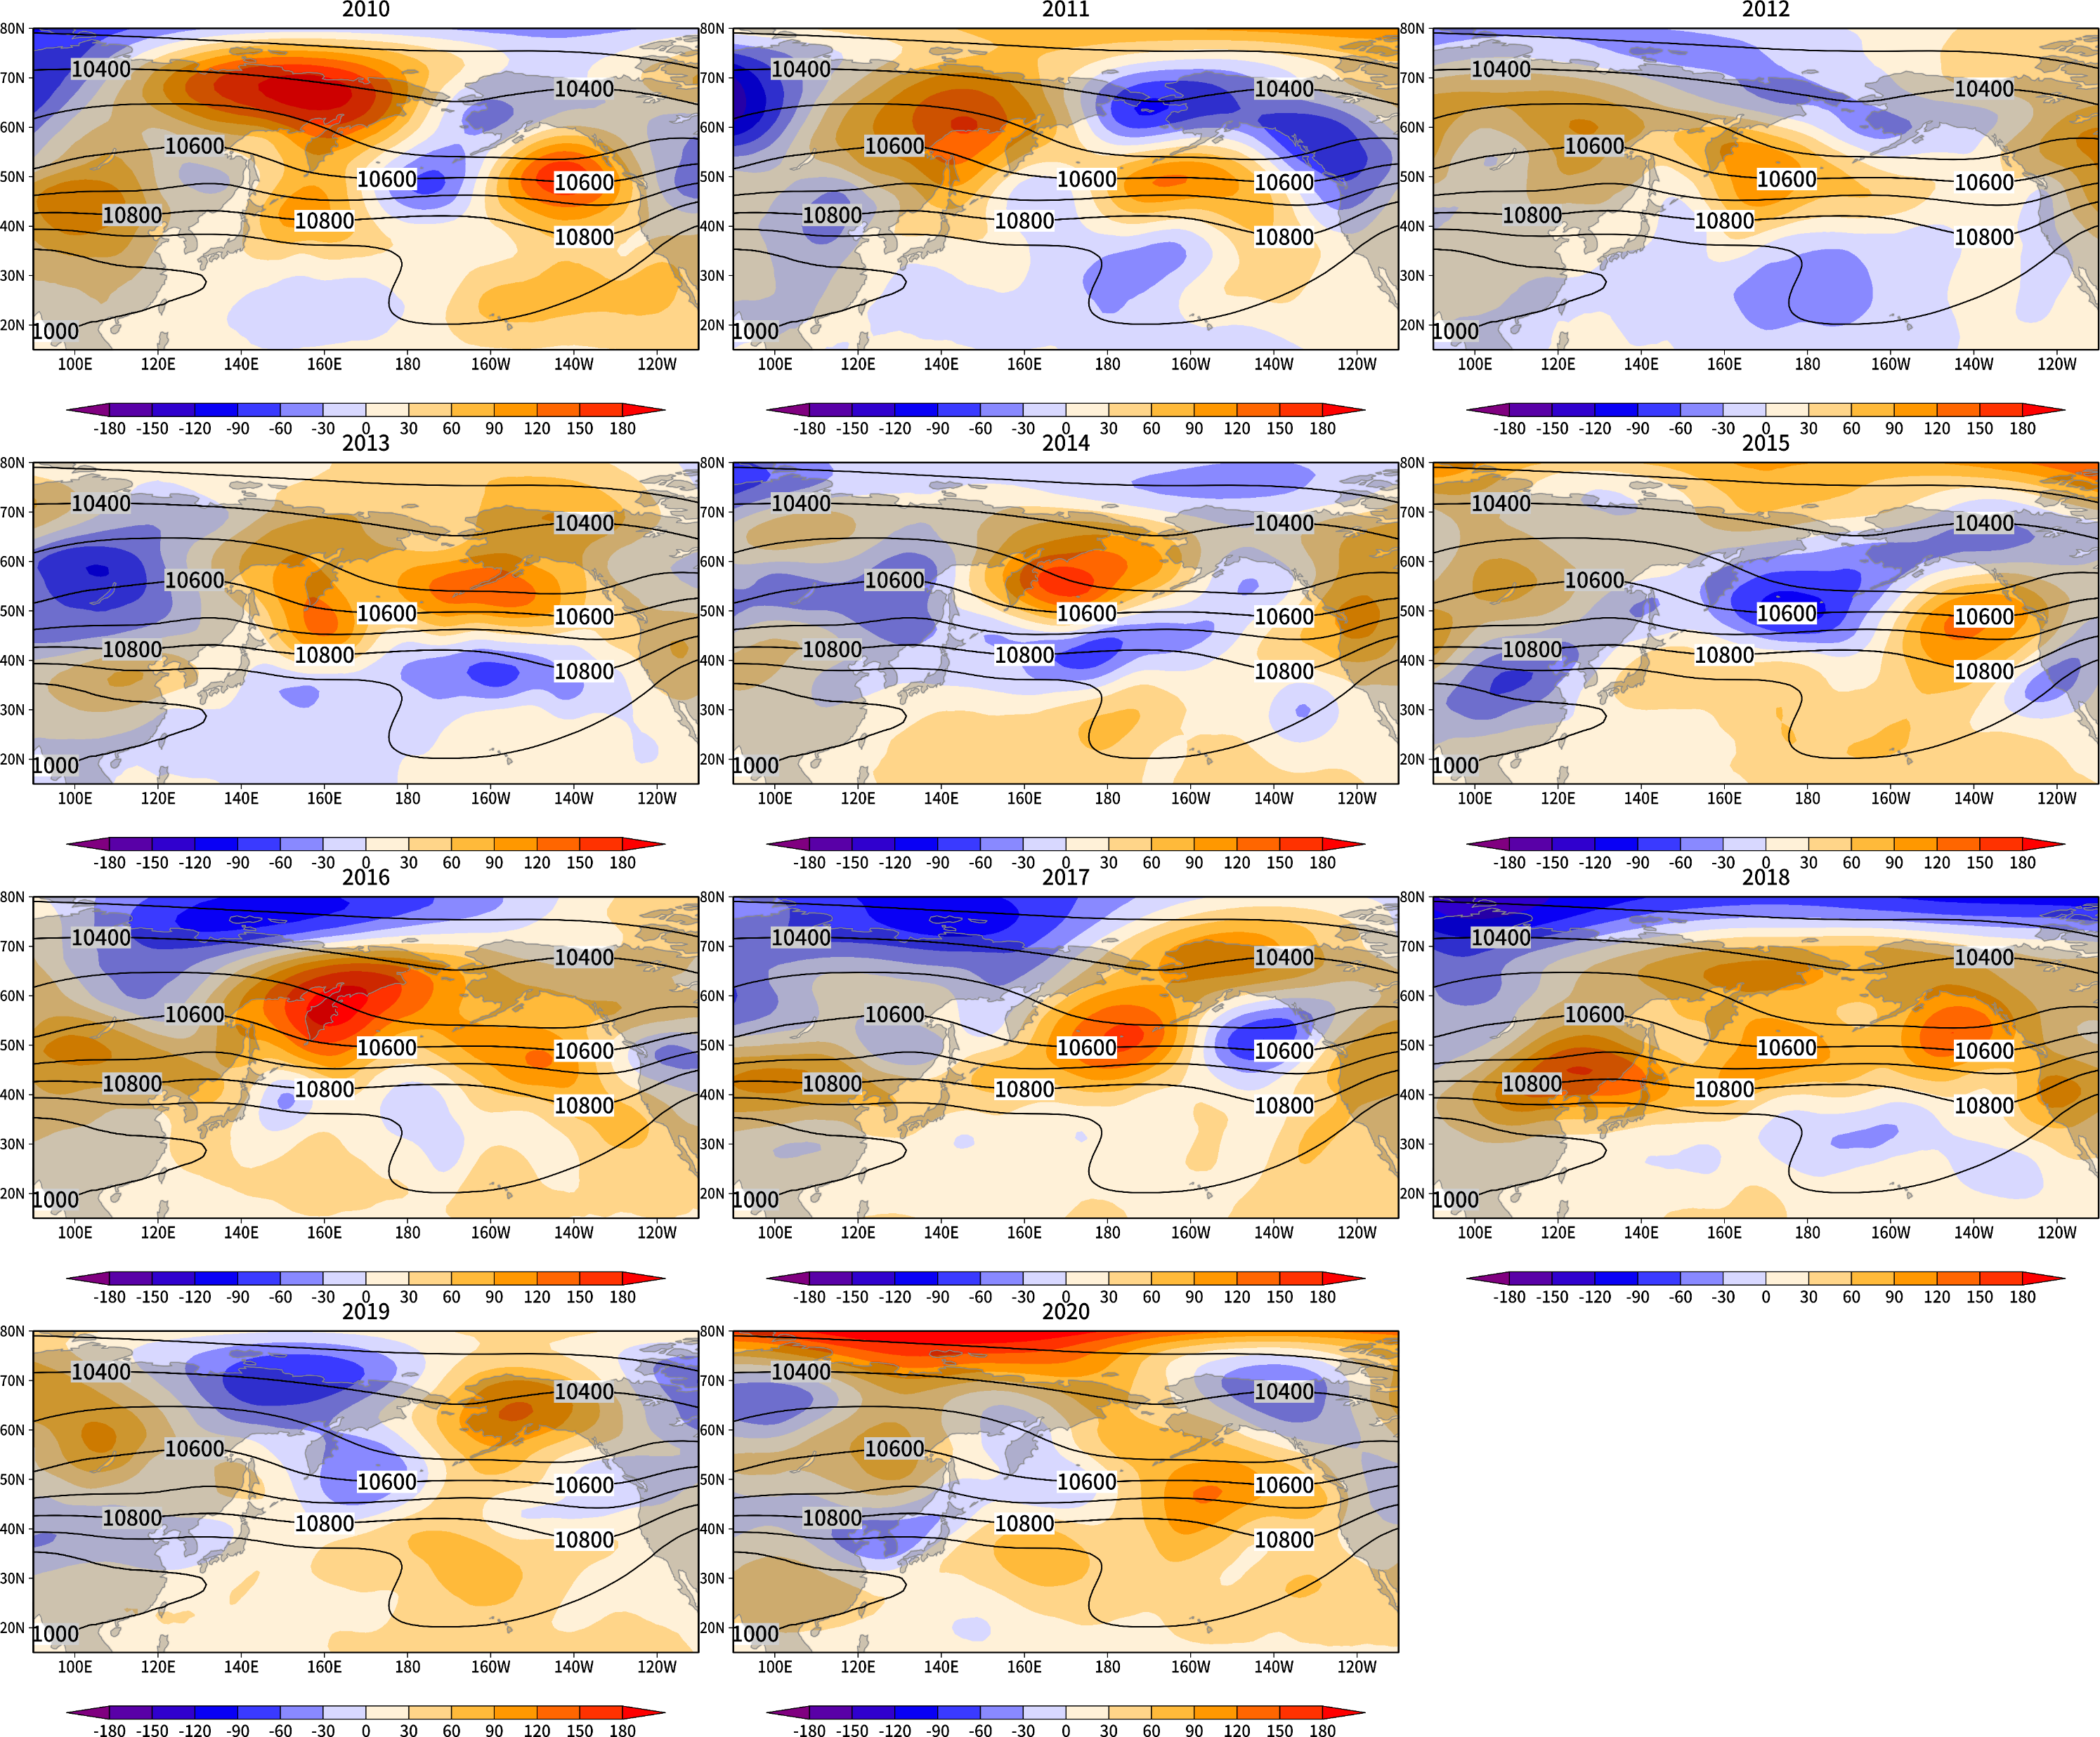
近年の大気上層の高度場（250hPa面）
等値線：気候値
陰影：気候値からの偏差(m)

Slide 28
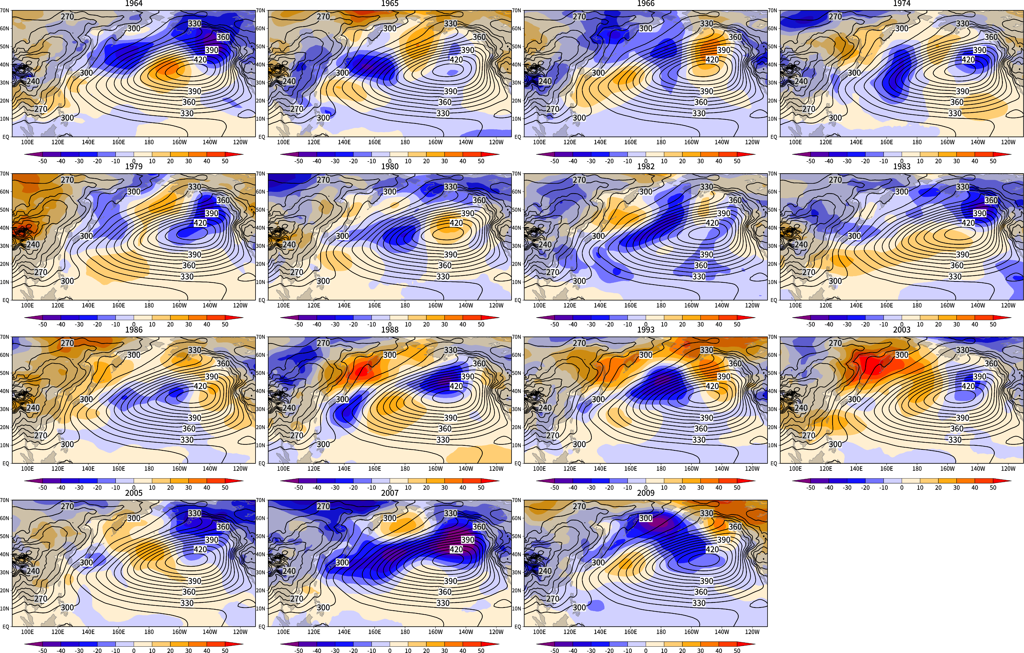
冷夏年の大気下層の高度場（975hPa面）
等値線：気候値
陰影：気候値からの偏差(m)

Slide 29
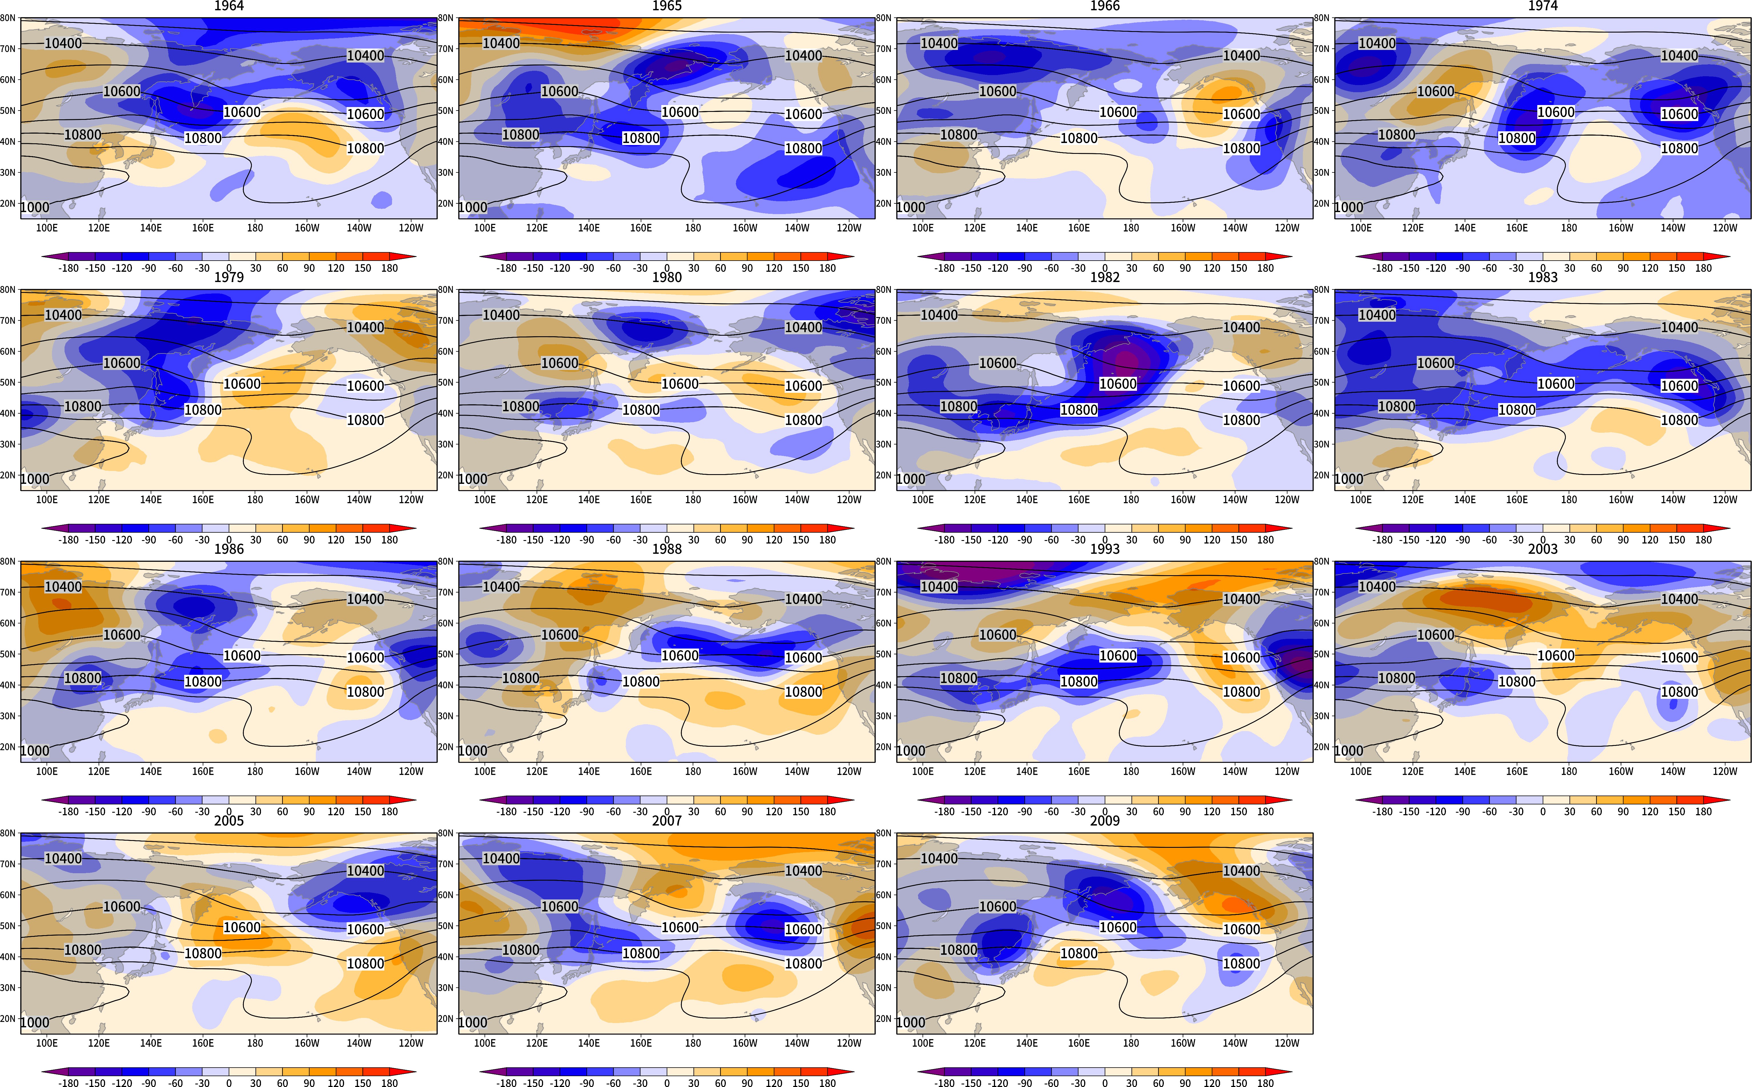
冷夏年の大気上層の高度場（250hPa面）
等値線：気候値
陰影：気候値からの偏差(m)

Slide 30
冷夏年・近年の定義と解析手法
全地点において
気候値よりも低温
であった年が分かる
7月の北日本気温インデックス
－0.5σ以下である年
1964年，1965年，
1966年，1974年，
1979年，1980年，
1982年，1983年，
1986年，1988年，
1993年，2003年，
2005年，2007年，
2009年
σ
15事例
冷夏年
冷夏が発生していない2010～2020年(11年間)
近年
Notes:
インデックス：地点ごとに標準化後，それを足し合わせ再度標準化したインデックスになっている
→これにより，「その地点での気候値（普通）よりも寒かった」という状態に，全地点なっていた年がわかるインデックスに
冷夏年を定義→近年を定義

Slide 31
対象地域 県庁所在地における7月の気温データ

Slide 32

低温に弱いイネの生育ステージに着目
/8
低温に弱いイネの生育段階
＝ 7月頃に迎える②生殖成長期(減数分裂期)
7月の気温に着目
西山岩男(1985) 「イネの冷害生理学」
低温に弱い
稲の生育ステージ
平年作を確保できる限界温度は20℃
①栄養成長期
②生殖成長期
③登熟期
5月 6月 7月 8月 9月
引用：農林水産省 資料
https://www.maff.go.jp/j/seisan/gijutsuhasshin/attach/pdf/suitou-2.pdf

Slide 33
8県の10a当たりの水稲収量 [kg]（1958~2020年）
700
600
500
青森
山形
400
秋田
平均
北海道
福島
新潟
300
岩手
宮城
200
100

Slide 34
8県の作付面積 [ha]（1958年～2020年）
280000
北海道
青森
岩手
宮城
秋田
山形
福島
新潟
８県平均
北海道
230000
北海道
新潟
180000
新潟
８県平均
秋田
130000
平均
宮城
福島
秋田
宮城
青森
福島
岩手
80000
青森
岩手
山形
30000

